Slide 1
双重差分法
赵西亮
厦门大学经济学院
王亚南经济研究院

Slide 2
目录
经典双重差分法
目标参数
基本识别条件
参数估计
引入不随时间变化的协变量𝑋𝑖
引入时变协变量𝑋𝑖𝑡
DID-IV 设计
多期单一政策DID
交错DID 设计
TWFE 的问题
de Chaisemartin and d’Haultfoeuille (2020)
Goodman-Bacon (2021) 分解
Sun and Abraham (2021) 事件研究法污染偏差
新的估计方法
Callaway and Sant’Anna (2021) 的非参数方法
Wooldridge (2021) 的回归方法
平行趋势检验

Slide 3
双重差分法
双重差分法(Difference-in-Differences, DID) 是近年来经济学微观实施中一种流动的研究设计或识别策略。经济研究2020 年22 篇，2021 年17 篇，2022 年13 篇，2023 年12 篇
国际顶刊也大量使用(Currie et al., 2020; Goldsmith-Pinkham, 2024)。
最早可以追溯到英国流行病学家和医生约翰·斯诺(John Snow) 1855 年关于英国伦敦霍乱传播途径的研究。
最早Ashenfelter (1978)，双重差分法的名词来自于Ashenfelter and Card (1985)，
后面Card (1990)、Card and Krueger (1994) 比较早期对双重差分法的应用，后面
应用扩展到多期DID，比如Qian (2008)。最新研究关于交错DID 或更复杂的设计，可以参考Roth et al. (2022) 的综述。
刘国恩等（2003），中国城市医疗保险体制改革：论成本分担的公平性，《经济学
（季刊）》第2 卷第2 期。

Slide 4
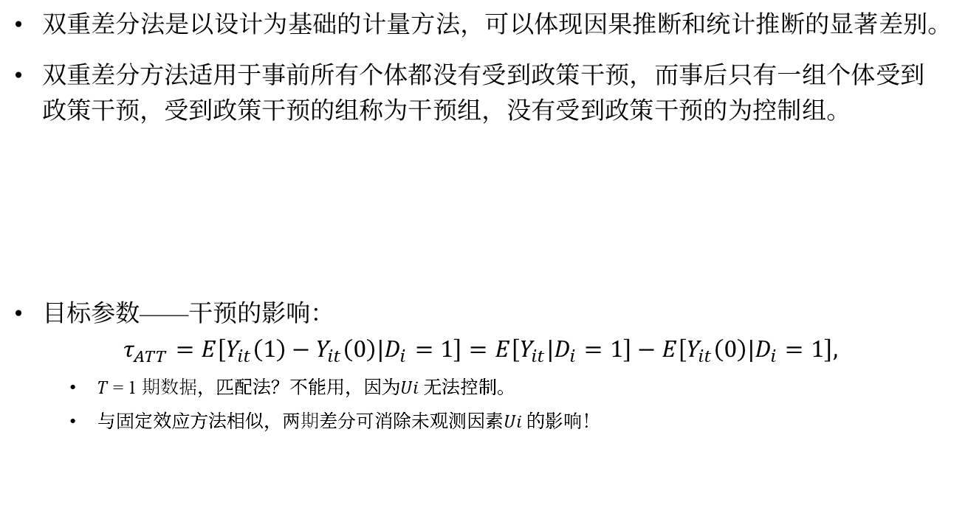
双重差分法 目标参数
双重差分法是以设计为基础的计量方法，可以体现因果推断和统计推断的显著差别。
双重差分方法适用于事前所有个体都没有受到政策干预，而事后只有一组个体受到政策干预，受到政策干预的组称为干预组，没有受到政策干预的为控制组。
目标参数——干预的影响：
$$τ_{ATT}=E\left[Y_{it}\left(1\right)−Y_{it}\left(0\right)|D_{i}=1\right]=E\left[Y_{it}|D_{i}=1\right]−E\left[Y_{it}\left(0\right)|D_{i}=1\right],$$
𝑇 = 1 期数据，匹配法？不能用，因为𝑈𝑖 无法控制。
与固定效应方法相似，两期差分可消除未观测因素𝑈𝑖 的影响！

Slide 5
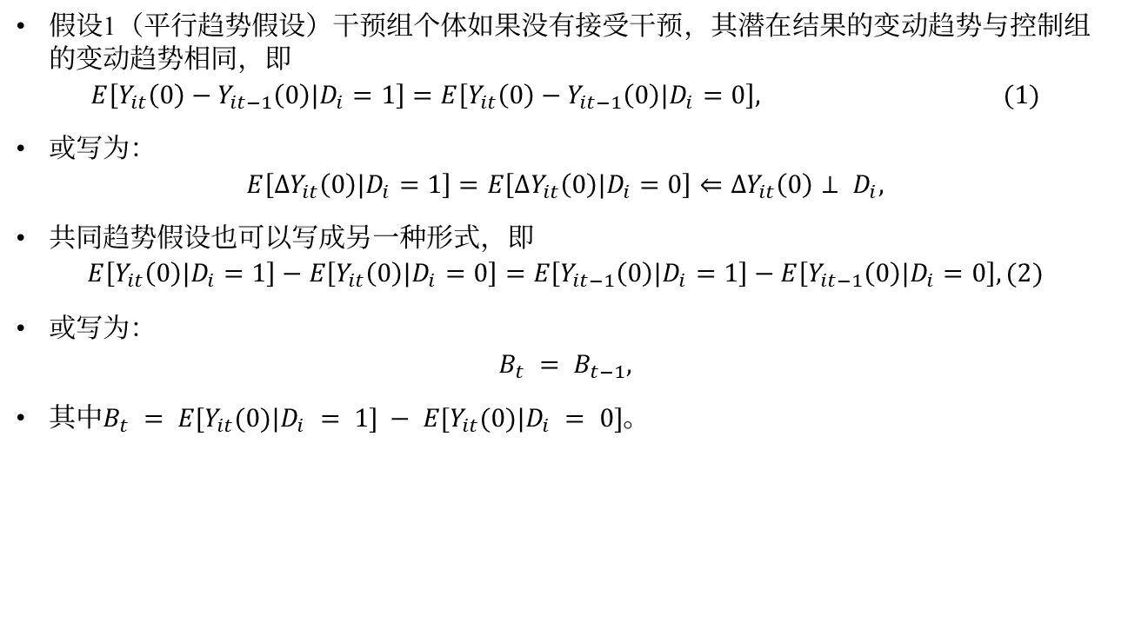
双重差分法 基本识别条件
假设1（平行趋势假设）干预组个体如果没有接受干预，其潜在结果的变动趋势与控制组的变动趋势相同，即
$$\begin{aligned}E\left[Y_{it}\left(0\right)−Y_{it−1}\left(0\right)|D_{i}=1\right]=E\left[Y_{it}\left(0\right)−Y_{it−1}\left(0\right)|D_{i}=0\right],\end{aligned} (1)$$
或写为：
$$E\left[ΔY_{it}\left(0\right)|D_{i}=1\right]=E\left[ΔY_{it}\left(0\right)|D_{i}=0\right]⇐ΔY_{it}\left(0\right)⊥ D_{i},$$
共同趋势假设也可以写成另一种形式，即
$$\begin{aligned}E\left[Y_{it}\left(0\right)|D_{i}=1\right]&−E\left[Y_{it}\left(0\right)|D_{i}=0\right]=E\left[Y_{it−1}\left(0\right)|D_{i}=1\right]−E\left[Y_{it−1}\left(0\right)|D_{i}=0\right], (2)\end{aligned}$$
或写为：
$$B_{t} = B_{t−1},$$
其中$B_{t} = E[Y_{it}(0)|D_{i} = 1] − E[Y_{it}(0)|D_{i} = 0]$。

Slide 6

双重差分法 基本识别条件
假设1（平行趋势假设）
假设2（无预期效应）干预之前，观测结果和未干预状态下的潜在结果相同，即对于所有干预组个体𝑖，在干预之前有
$$Y_{it}=Y_{it}\left(0\right), t=0\text{ 或 }E\left[Y_{it−1}|D_{i}=1\right]=E\left[Y_{it−1}\left(0\right)|D_{i}=1\right].$$

Slide 7
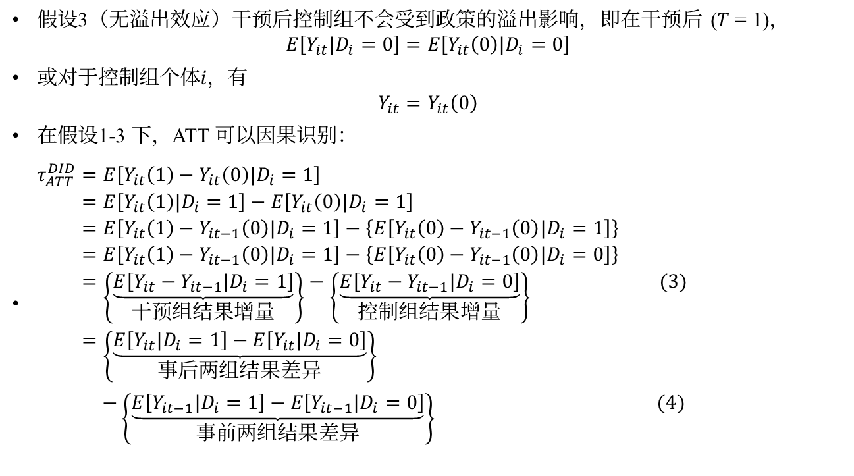
双重差分法 因果识别
假设3（无溢出效应）干预后控制组不会受到政策的溢出影响，即在干预后 (𝑇 = 1)，
$$E\left[Y_{it}|D_{i}=0\right]=E\left[Y_{it}\left(0\right)|D_{i}=0\right]$$
或对于控制组个体𝑖，有
$$Y_{it}=Y_{it}\left(0\right)$$
在假设1-3 下，ATT 可以因果识别：
$\begin{aligned}τ_{ATT}^{DID}&=E\left[Y_{it}\left(1\right)−Y_{it}\left(0\right)|D_{i}=1\right] \\ &=E\left[Y_{it}\left(1\right)|D_{i}=1\right]−E\left[Y_{it}\left(0\right)|D_{i}=1\right] \\ &=E\left[Y_{it}\left(1\right)−Y_{it−1}\left(0\right)|D_{i}=1\right]−\left\{E\left[Y_{it}\left(0\right)−Y_{it−1}\left(0\right)|D_{i}=1\right]\right\} \\ &=E\left[Y_{it}\left(1\right)−Y_{it−1}\left(0\right)|D_{i}=1\right]−\left\{E\left[Y_{it}\left(0\right)−Y_{it−1}\left(0\right)|D_{i}=0\right]\right\} \\ &=\left\{\underset{\text{干预组结果增量}}{\underbrace{E\left[Y_{it}−Y_{it−1}|D_{i}=1\right]}}\right\}−\left\{\underset{\text{控制组结果增量}}{\underbrace{E\left[Y_{it}−Y_{it−1}|D_{i}=0\right]}}\right\} (3) \\ &=\left\{\underset{\text{事后两组结果差异}}{\underbrace{E\left[Y_{it}|D_{i}=1\right]−E\left[Y_{it}|D_{i}=0\right]}}\right\} \\ & −\left\{\underset{\text{事前两组结果差异}}{\underbrace{E\left[Y_{it−1}|D_{i}=1\right]−E\left[Y_{it−1}|D_{i}=0\right]}}\right\} (4)\end{aligned}$

Slide 8
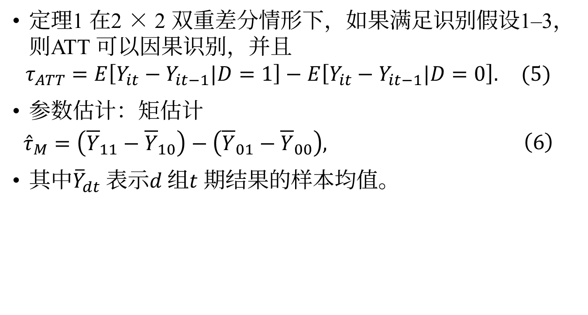
双重差分法 因果识别
定理1 在2 × 2 双重差分情形下，如果满足识别假设1–3，则ATT 可以因果识别，并且
$$\begin{aligned}τ_{ATT}=E\left[Y_{it}−Y_{it−1}|D=1\right]−E\left[Y_{it}−Y_{it−1}|D=0\right]. (5)\end{aligned}$$
参数估计：矩估计
$$\begin{aligned}{\overset{ˆ}{τ}}_{M}=\left({\overline{Y}}_{11}−{\overline{Y}}_{10}\right)−\left({\overline{Y}}_{01}−{\overline{Y}}_{00}\right),\end{aligned} \left(6\right)$$
其中${\overline{Y}}_{dt}$表示𝑑 组𝑡 期结果的样本均值。

Slide 9
双重差分法 Card (1990) 外来移民对本地就业的影响

Slide 10
双重差分法 Card (1990) 外来移民对本地就业的影响
1980 年4-10 月间，古巴放松了从Mariel 港的移民限制，从而短期内高达125000-250000 古巴人移民美国迈阿密，使迈阿密的劳动力短期内增加了7%，Card (1990) 利用这一自然实验，探讨外来移民对本地就业和工资的影响。
These four cities were selected both because they had relatively large populations of blacks and Hispanics and because they exhibited a pattern of economic growth similar to that in Miami over the late 1970s and early 1980s. A comparison of employment growth rates (based on establishment-level data) suggests that economic conditions were very similar in Miami and the average of the four comparison cities between 1976 and 1984.

Slide 11
双重差分法 Card (1990) 外来移民对本地就业的影响

Slide 12
双重差分法 Card and Krueger (1994) 最低工资调整对就业的影响

Slide 13
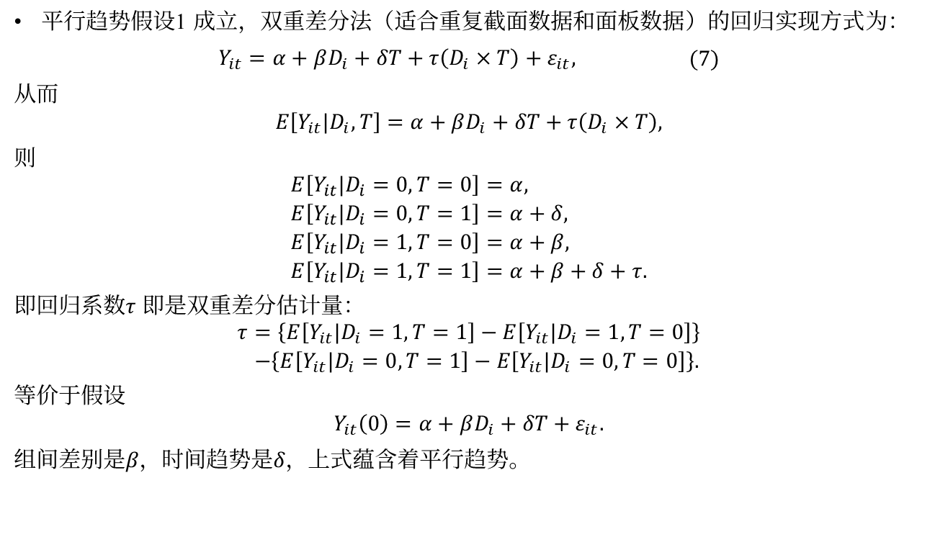
双重差分法 回归实现
平行趋势假设1 成立，双重差分法（适合重复截面数据和面板数据）的回归实现方式为：
$\begin{aligned}Y_{it}=α+βD_{i}+δT+τ\left(D_{i}×T\right)+ε_{it},\end{aligned} (7)$
从而
$$E\left[Y_{it}|D_{i},T\right]=α+βD_{i}+δT+τ\left(D_{i}×T\right),$$
则
$$\begin{aligned}E\left[Y_{it}|D_{i}=0,T=0\right]&=α, \\ E\left[Y_{it}|D_{i}=0,T=1\right]&=α+δ, \\ E\left[Y_{it}|D_{i}=1,T=0\right]&=α+β, \\ E\left[Y_{it}|D_{i}=1,T=1\right]&=α+β+δ+τ.\end{aligned}$$
即回归系数𝜏 即是双重差分估计量：
$$\begin{aligned}τ&=\left\{E\left[Y_{it}|D_{i}=1,T=1\right]−E\left[Y_{it}|D_{i}=1,T=0\right]\right\} \\ &−\left\{E\left[Y_{it}|D_{i}=0,T=1\right]−E\left[Y_{it}|D_{i}=0,T=0\right]\right\}.\end{aligned}$$
等价于假设
$$Y_{it}\left(0\right)=α+βD_{i}+δT+ε_{it}.$$
组间差别是𝛽，时间趋势是𝛿，上式蕴含着平行趋势。

Slide 14
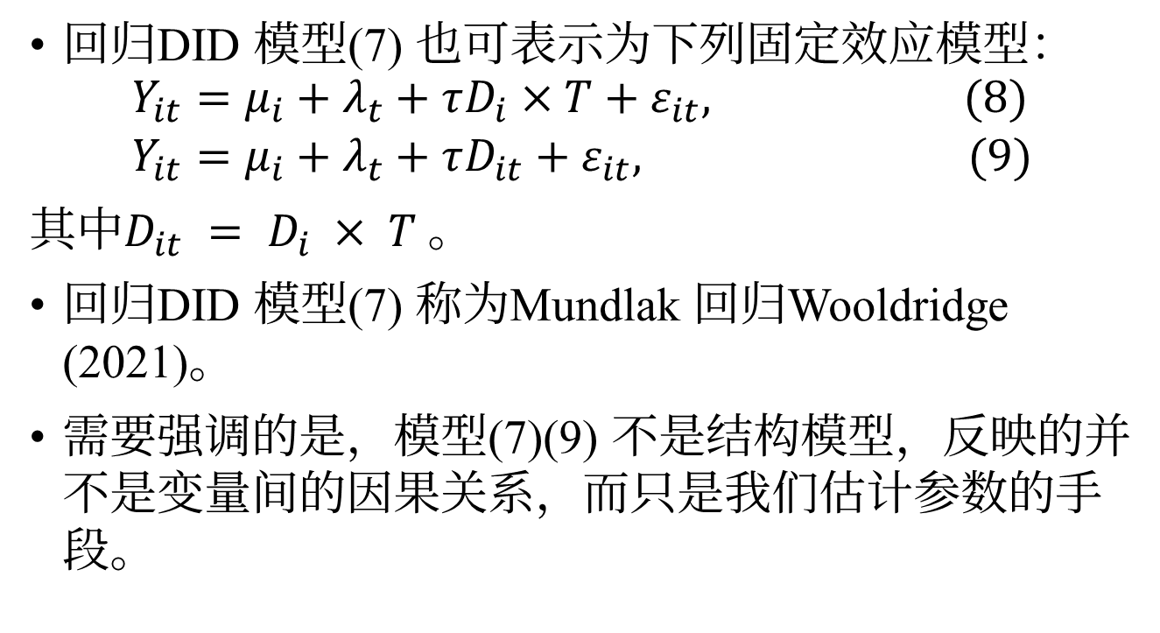
双重差分法 回归实现
回归DID 模型(7) 也可表示为下列固定效应模型：
$$\begin{aligned}Y_{it}&=μ_{i}+λ_{t}+τD_{i}×T+ε_{it}, (8) \\ Y_{it}&=μ_{i}+λ_{t}+τD_{it}+ε_{it}, (9)\end{aligned}$$
其中$D_{it} = D_{i} × T$。
回归DID 模型(7) 称为Mundlak 回归Wooldridge (2021)。
需要强调的是，模型(7)(9) 不是结构模型，反映的并不是变量间的因果关系，而只是我们估计参数的手段。

Slide 15
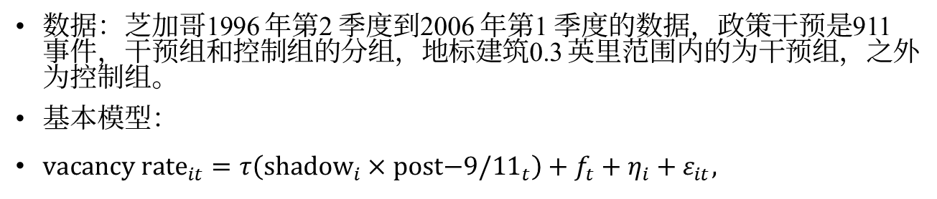
双重差分法的回归实现 Abadie and Dermisi (2008)911 事件对美国办公楼市场的影响
数据：芝加哥1996 年第2 季度到2006 年第1 季度的数据，政策干预是911 事件，干预组和控制组的分组，地标建筑0.3 英里范围内的为干预组，之外为控制组。
基本模型：
${\text{vacancy rate}}_{it}=τ\left({\text{shadow}}_{i}×\text{post−}9/{11}_{t}\right)+f_{t}+η_{i}+ε_{it},$

Slide 16
双重差分法的回归实现 Abadie and Dermisi (2008)911 事件对美国办公楼市场的影响

Slide 17
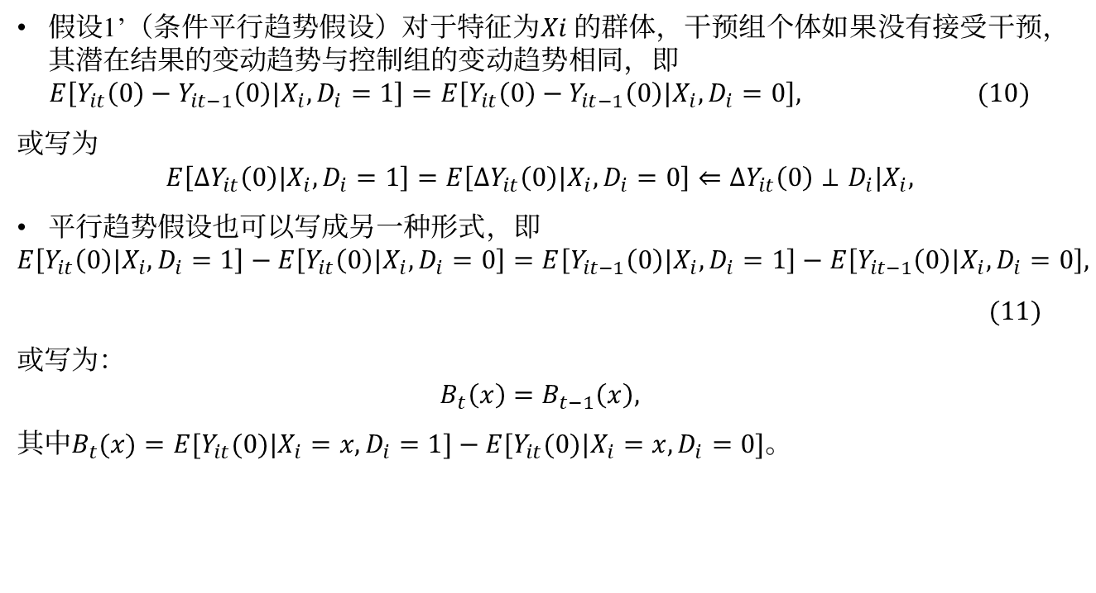
引入协变量 不随时间变化的协变量𝑋𝑖
假设1’（条件平行趋势假设）对于特征为𝑋𝑖 的群体，干预组个体如果没有接受干预，其潜在结果的变动趋势与控制组的变动趋势相同，即
$$\begin{aligned}E\left[Y_{it}\left(0\right)−Y_{it−1}\left(0\right)|X_{i},D_{i}=1\right]=E\left[Y_{it}\left(0\right)−Y_{it−1}\left(0\right)|X_{i},D_{i}=0\right], (10)\end{aligned}$$
或写为
$$E\left[ΔY_{it}\left(0\right)|X_{i},D_{i}=1\right]=E\left[ΔY_{it}\left(0\right)|X_{i},D_{i}=0\right]⇐ΔY_{it}\left(0\right)⊥D_{i}|X_{i},$$
平行趋势假设也可以写成另一种形式，即
$$\begin{aligned}E\left[Y_{it}\left(0\right)|X_{i},D_{i}=1\right]&−E\left[Y_{it}\left(0\right)|X_{i},D_{i}=0\right]=E\left[Y_{it−1}\left(0\right)|X_{i},D_{i}=1\right]−E\left[Y_{it−1}\left(0\right)|X_{i},D_{i}=0\right],\end{aligned}$$ $(11)$
或写为：
$$B_{t}\left(x\right)=B_{t−1}\left(x\right),$$
其中$B_{t}(x)=E[Y_{it}(0)|X_{i}=x,D_{i}=1]−E[Y_{it}(0)|X_{i}=x,D_{i}=0]$。

Slide 18
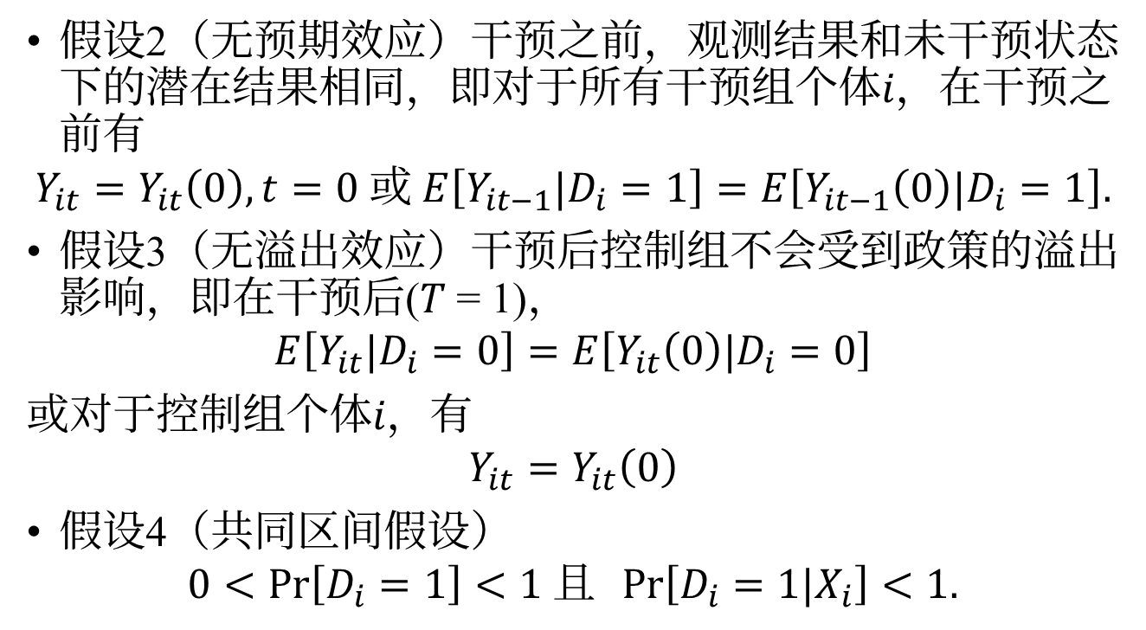
引入协变量 不随时间变化的协变量𝑋𝑖
假设2（无预期效应）干预之前，观测结果和未干预状态下的潜在结果相同，即对于所有干预组个体𝑖，在干预之前有
$$Y_{it}=Y_{it}\left(0\right), t=0\text{ 或 }E\left[Y_{it−1}|D_{i}=1\right]=E\left[Y_{it−1}\left(0\right)|D_{i}=1\right].$$
假设3（无溢出效应）干预后控制组不会受到政策的溢出影响，即在干预后(𝑇 = 1)，
$$E\left[Y_{it}|D_{i}=0\right]=E\left[Y_{it}\left(0\right)|D_{i}=0\right]$$
或对于控制组个体𝑖，有
$$Y_{it}=Y_{it}\left(0\right)$$
假设4（共同区间假设）
$$0<\operatorname{Pr}\left[D_{i}=1\right]<1\text{ 且 } \operatorname{Pr}\left[D_{i}=1|X_{i}\right]<1.$$

Slide 19
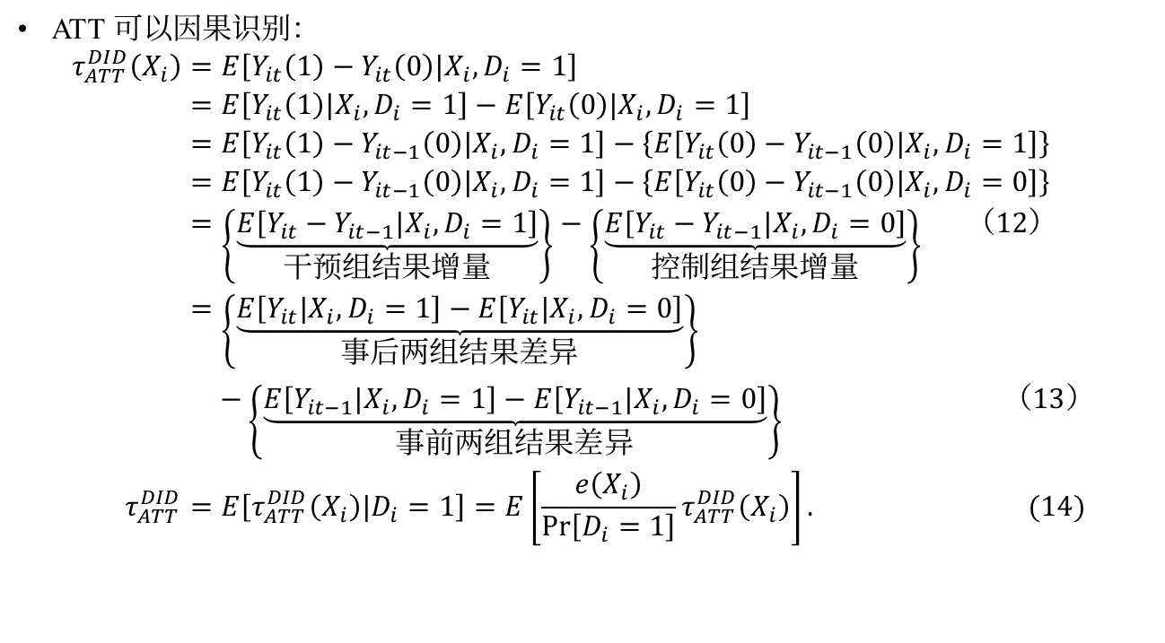
引入协变量 不随时间变化的协变量𝑋𝑖
ATT 可以因果识别：
$$\begin{aligned}τ_{ATT}^{DID}\left(X_{i}\right)&=E\left[Y_{it}\left(1\right)−Y_{it}\left(0\right)|X_{i},D_{i}=1\right] \\ &=E\left[Y_{it}\left(1\right)|X_{i},D_{i}=1\right]−E\left[Y_{it}\left(0\right)|X_{i},D_{i}=1\right] \\ &=E\left[Y_{it}\left(1\right)−Y_{it−1}\left(0\right)|X_{i},D_{i}=1\right]−\left\{E\left[Y_{it}\left(0\right)−Y_{it−1}\left(0\right)|X_{i},D_{i}=1\right]\right\} \\ &=E\left[Y_{it}\left(1\right)−Y_{it−1}\left(0\right)|X_{i},D_{i}=1\right]−\left\{E\left[Y_{it}\left(0\right)−Y_{it−1}\left(0\right)|X_{i},D_{i}=0\right]\right\} \\ &=\left\{\underset{\text{干预组结果增量}}{\underbrace{E\left[Y_{it}−Y_{it−1}|X_{i},D_{i}=1\right]}}\right\}−\left\{\underset{\text{控制组结果增量}}{\underbrace{E\left[Y_{it}−Y_{it−1}|X_{i},D_{i}=0\right]}}\right\} （12） \\ &=\left\{\underset{\text{事后两组结果差异}}{\underbrace{E\left[Y_{it}|X_{i},D_{i}=1\right]−E\left[Y_{it}|X_{i},D_{i}=0\right]}}\right\} \\ & −\left\{\underset{\text{事前两组结果差异}}{\underbrace{E\left[Y_{it−1}|X_{i},D_{i}=1\right]−E\left[Y_{it−1}|X_{i},D_{i}=0\right]}}\right\} （13） \\ τ_{ATT}^{DID}&=E\left[τ_{ATT}^{DID}\left(X_{i}\right)|D_{i}=1\right]=E\left[\frac{e\left(X_{i}\right)}{\operatorname{Pr}\left[D_{i}=1\right]}τ_{ATT}^{DID}\left(X_{i}\right)\right]. (14)\end{aligned}$$

Slide 20

引入协变量 不随时间变化的协变量𝑋𝑖
定理2 满足假设1’、假设2-4 时，层内目标参数和ATT 可以因果识别，即：
$$\begin{aligned}&τ_{ATT}\left(X\right)=E\left[Y_{it}−Y_{it−1}|D=1,X\right]−E\left[Y_{it}−Y_{it−1}|D=0,X\right], (15) \\ τ_{ATT}=E_{X}\left[E\left[Y_{it}−Y_{it−1}|D=1,X\right]−E\left[Y_{it}−Y_{it−1}|D=0,X\right]|D=1\right]. (16)\end{aligned}$$
参数估计：可以使用OLS，匹配，回归调整，逆概率加权，双重稳健等方法。
经济学者喜欢用线性回归，后面会重点介绍OLS 估计方法。

Slide 21
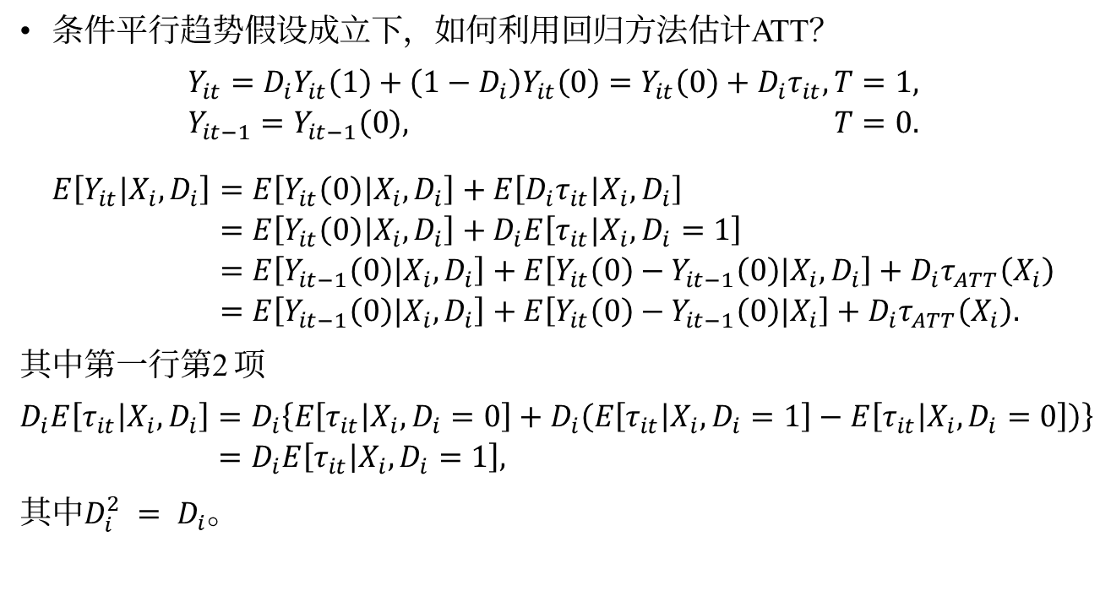
引入协变量 不随时间变化的协变量𝑋𝑖
条件平行趋势假设成立下，如何利用回归方法估计ATT？
$$\begin{aligned}&Y_{it}=D_{i}Y_{it}\left(1\right)+\left(1−D_{i}\right)Y_{it}\left(0\right)=Y_{it}\left(0\right)+D_{i}τ_{it}, &T=1, \\ &Y_{it−1}=Y_{it−1}\left(0\right), &T=0.\end{aligned}$$
$$\begin{aligned}E\left[Y_{it}|X_{i},D_{i}\right]&=E\left[Y_{it}\left(0\right)|X_{i},D_{i}\right]+E\left[D_{i}τ_{it}|X_{i},D_{i}\right] \\ &=E\left[Y_{it}\left(0\right)|X_{i},D_{i}\right]+D_{i}E\left[τ_{it}|X_{i},D_{i}=1\right] \\ &=E\left[Y_{it−1}\left(0\right)|X_{i},D_{i}\right]+E\left[Y_{it}\left(0\right)−Y_{it−1}\left(0\right)|X_{i},D_{i}\right]+D_{i}τ_{ATT}\left(X_{i}\right) \\ &=E\left[Y_{it−1}\left(0\right)|X_{i},D_{i}\right]+E\left[Y_{it}\left(0\right)−Y_{it−1}\left(0\right)|X_{i}\right]+D_{i}τ_{ATT}\left(X_{i}\right).\end{aligned}$$
其中第一行第2 项
$$\begin{aligned}D_{i}E\left[τ_{it} | X_{i},D_{i}\right]&=D_{i}\left\{E\left[τ_{it} | X_{i},D_{i}=0\right]+D_{i}\left(E\left[τ_{it} | X_{i},D_{i}=1\right]−E\left[τ_{it} | X_{i},D_{i}=0\right]\right)\right\} \\ &=D_{i}E\left[τ_{it} | X_{i},D_{i}=1\right],\end{aligned}$$
其中$D_{i}^{2} = D_{i}$。

Slide 22
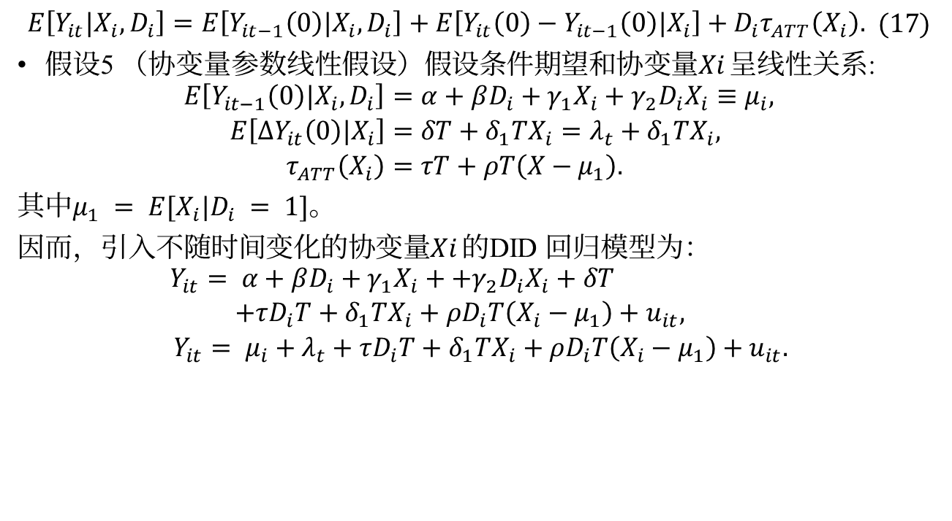
引入协变量 不随时间变化的协变量𝑋𝑖
$$\begin{aligned}E\left[Y_{it}|X_{i},D_{i}\right]=E\left[Y_{it−1}\left(0\right)|X_{i},D_{i}\right]+E\left[Y_{it}\left(0\right)−Y_{it−1}\left(0\right)|X_{i}\right]+D_{i}τ_{ATT}\left(X_{i}\right).\end{aligned} (17)$$
假设5 （协变量参数线性假设）假设条件期望和协变量𝑋𝑖 呈线性关系:
$$\begin{aligned}E\left[Y_{it−1}\left(0\right)|X_{i},D_{i}\right]&=α+βD_{i}+γ_{1}X_{i}+γ_{2}D_{i}X_{i}≡μ_{i}, \\ E\left[ΔY_{it}\left(0\right)|X_{i}\right]&=δT+δ_{1}TX_{i}=λ_{t}+δ_{1}TX_{i}, \\ τ_{ATT}\left(X_{i}\right)&=τT+ρT\left(X−μ_{1}\right).\end{aligned}$$
其中$μ_{1} = E[X_{i}|D_{i} = 1]$。
因而，引入不随时间变化的协变量𝑋𝑖 的DID 回归模型为：
$$\begin{aligned}\begin{aligned}Y_{it}=& α+βD_{i}+γ_{1}X_{i}++γ_{2}D_{i}X_{i}+δT \\ &+τD_{i}T+δ_{1}TX_{i}+ρD_{i}T\left(X_{i}−μ_{1}\right)+u_{it}, \\ Y_{it}=& μ_{i}+λ_{t}+τD_{i}T+δ_{1}TX_{i}+ρD_{i}T\left(X_{i}−μ_{1}\right)+u_{it}.\end{aligned}\end{aligned}$$

Slide 23
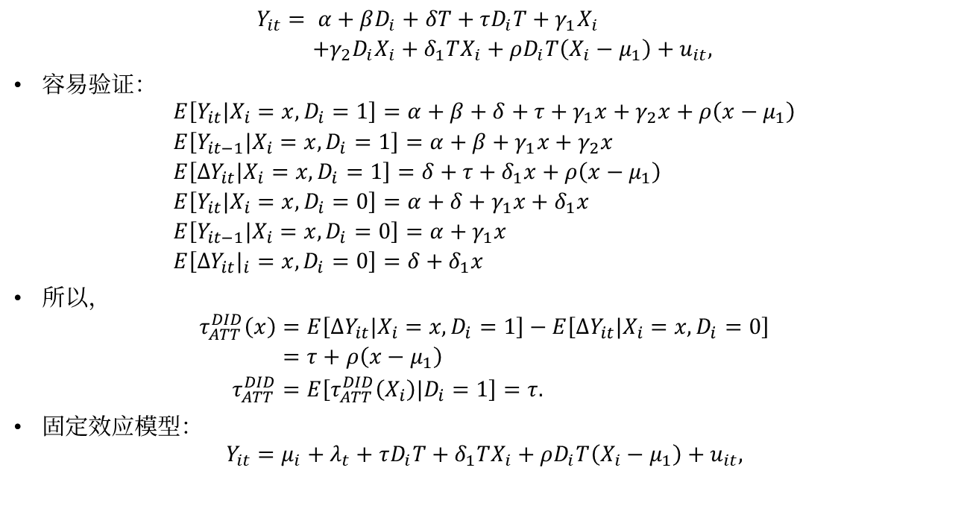
引入协变量 不随时间变化的协变量𝑋𝑖
$$\begin{aligned}\begin{aligned}Y_{it}=& α+βD_{i}+δT+τD_{i}T+γ_{1}X_{i} \\ &+γ_{2}D_{i}X_{i}+δ_{1}TX_{i}+ρD_{i}T\left(X_{i}−μ_{1}\right)+u_{it},\end{aligned}\end{aligned}$$
容易验证：
$$\begin{aligned}&E\left[Y_{it}|X_{i}=x,D_{i}=1\right]=α+β+δ+τ+γ_{1}x+γ_{2}x+ρ\left(x−μ_{1}\right) \\ &E\left[Y_{it−1}|X_{i}=x,D_{i}=1\right]=α+β+γ_{1}x+γ_{2}x \\ &E\left[ΔY_{it}|X_{i}=x,D_{i}=1\right]=δ+τ+δ_{1}x+ρ\left(x−μ_{1}\right) \\ &E\left[Y_{it}|X_{i}=x,D_{i}=0\right]=α+δ+γ_{1}x+δ_{1}x \\ &E\left[Y_{it−1}|X_{i}=x,D_{i}=0\right]=α+γ_{1}x \\ &E\left[ΔY_{it}|_{i}=x,D_{i}=0\right]=δ+δ_{1}x\end{aligned}$$
所以，
$$\begin{aligned}τ_{ATT}^{DID}\left(x\right)&=E\left[ΔY_{it}|X_{i}=x,D_{i}=1\right]−E\left[ΔY_{it}|X_{i}=x,D_{i}=0\right] \\ &=τ+ρ\left(x−μ_{1}\right) \\ τ_{ATT}^{DID}&=E\left[τ_{ATT}^{DID}\left(X_{i}\right)|D_{i}=1\right]=τ.\end{aligned}$$
固定效应模型：
$$\begin{aligned}Y_{it}=μ_{i}+λ_{t}+τD_{i}T+δ_{1}TX_{i}+ρD_{i}T\left(X_{i}−μ_{1}\right)+u_{it},\end{aligned}$$

Slide 24
引入协变量 Nunn and Qian (2011) 土豆对人口和城市化的影响
在11 世纪到20 世纪的900 年间，世界人口从3 亿增长到了16 亿，城市化水平也从2% 增长到了9%，更有趣的是，如此快速的人口增长和城市化进程几乎全部戏剧性地发生在18 世纪之后的200 年间，而这段时间恰好是土豆向旧世界（史学家将哥伦布发现的美洲称为新世界，旧世界泛指亚欧非地区）大规模推广的历史时期。

Slide 25
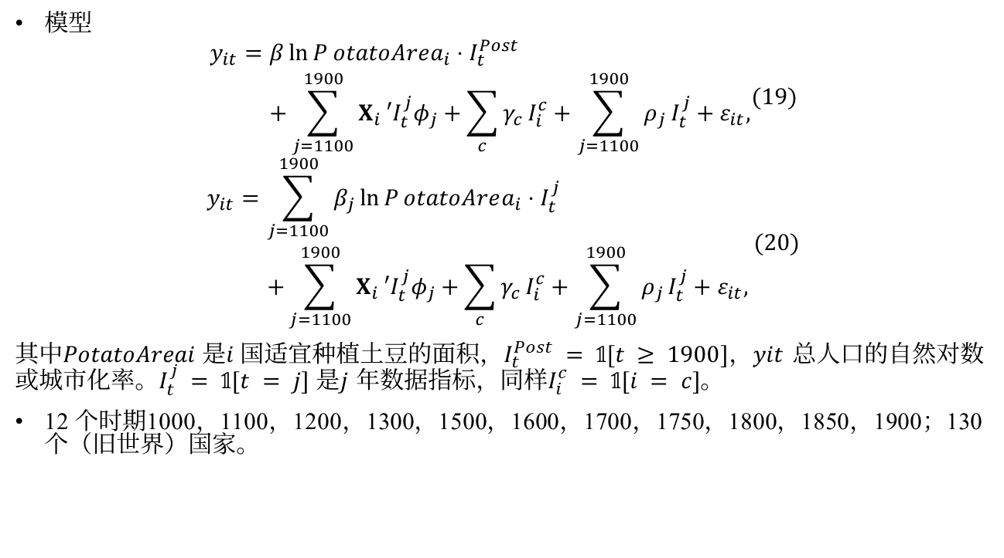
引入协变量 Nunn and Qian (2011) 土豆对人口和城市化的影响
模型
$$\begin{aligned}\begin{aligned}y_{it}=&β\ln{P}otatoArea_{i}⋅I_{t}^{Post} \\ &+\sum_{j=1100}^{1900}{X_{i}}′I_{t}^{j}φ_{j}+\sum_{c}{γ_{c}}I_{i}^{c}+\sum_{j=1100}^{1900}{ρ_{j}}I_{t}^{j}+ε_{it},\end{aligned}(\end{aligned}19)$$
$$\begin{aligned}\begin{aligned}y_{it}=&\sum_{j=1100}^{1900}{β_{j}}\ln{P}otatoArea_{i}⋅I_{t}^{j} \\ &+\sum_{j=1100}^{1900}{X_{i}}′I_{t}^{j}φ_{j}+\sum_{c}{γ_{c}}I_{i}^{c}+\sum_{j=1100}^{1900}{ρ_{j}}I_{t}^{j}+ε_{it},\end{aligned}\end{aligned} (20)$$
其中𝑃𝑜𝑡𝑎𝑡𝑜𝐴𝑟𝑒𝑎𝑖 是𝑖 国适宜种植土豆的面积，$I_{t}^{Post} = 𝟙[t ≥ 1900]$，𝑦𝑖𝑡 总人口的自然对数或城市化率。$I_{t}^{j} = 𝟙[t = j]$是𝑗 年数据指标，同样$I_{i}^{c} = 𝟙[i = c]$。
12 个时期1000，1100，1200，1300，1500，1600，1700，1750，1800，1850，1900；130 个（旧世界）国家。

Slide 26
引入协变量 Nunn and Qian (2011) 土豆对人口和城市化的影响

Slide 27
引入协变量 Nunn and Qian (2011) 土豆对人口和城市化的影响

Slide 28
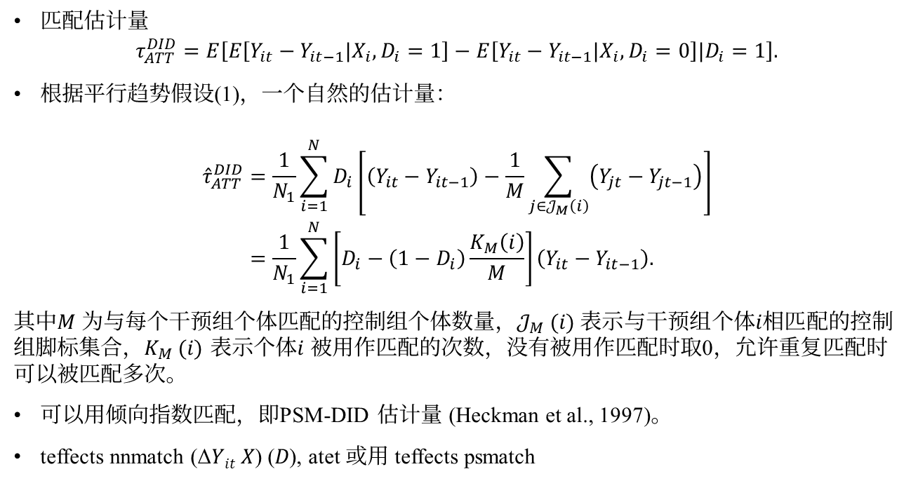
引入协变量 不随时间变化的协变量𝑋𝑖
匹配估计量
$$τ_{ATT}^{DID}=E\left[E\left[Y_{it}−Y_{it−1}|X_{i},D_{i}=1\right]−E\left[Y_{it}−Y_{it−1}|X_{i},D_{i}=0\right]|D_{i}=1\right].$$
根据平行趋势假设(1)，一个自然的估计量：
$$\begin{aligned}{\hat{τ}}_{ATT}^{DID}&=\frac{1}{N_{1}}\sum_{i=1}^{N}{D_{i}}\left[\left(Y_{it}−Y_{it−1}\right)−\frac{1}{M}\sum_{j∈𝒥_{M}\left(i\right)}{\left(Y_{jt}−Y_{jt−1}\right)}\right] \\ &=\frac{1}{N_{1}}\sum_{i=1}^{N}{\left[D_{i}−\left(1−D_{i}\right)\frac{K_{M}\left(i\right)}{M}\right]}\left(Y_{it}−Y_{it−1}\right).\end{aligned}$$
其中𝑀 为与每个干预组个体匹配的控制组个体数量，$𝒥_{M} (i)$表示与干预组个体𝑖相匹配的控制组脚标集合，$K_{M} (i)$ 表示个体𝑖 被用作匹配的次数，没有被用作匹配时取0，允许重复匹配时可以被匹配多次。
可以用倾向指数匹配，即PSM-DID 估计量 (Heckman et al., 1997)。
teffects nnmatch (Δ𝑌_{𝑖𝑡} 𝑋) (𝐷), atet 或用 teffects psmatch

Slide 29
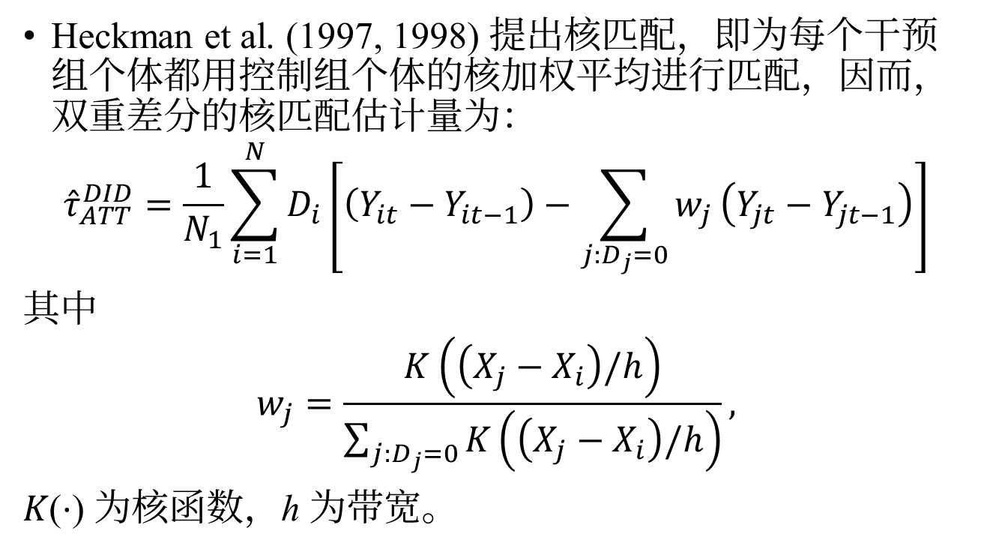
引入协变量 不随时间变化的协变量𝑋𝑖
Heckman et al. (1997, 1998) 提出核匹配，即为每个干预组个体都用控制组个体的核加权平均进行匹配，因而，双重差分的核匹配估计量为：
$$\begin{aligned}{\hat{τ}}_{ATT}^{DID}&=\frac{1}{N_{1}}\sum_{i=1}^{N}{D_{i}}\left[\left(Y_{it}−Y_{it−1}\right)−\sum_{j:D_{j}=0}{w_{j}}\left(Y_{jt}−Y_{jt−1}\right)\right]\end{aligned}$$
其中
$$w_{j}=\frac{K\left(\left(X_{j}−X_{i}\right)/h\right)}{\sum_{j:D_{j}=0}{K}\left(\left(X_{j}−X_{i}\right)/h\right)},$$
𝐾(⋅) 为核函数，ℎ 为带宽。

Slide 30
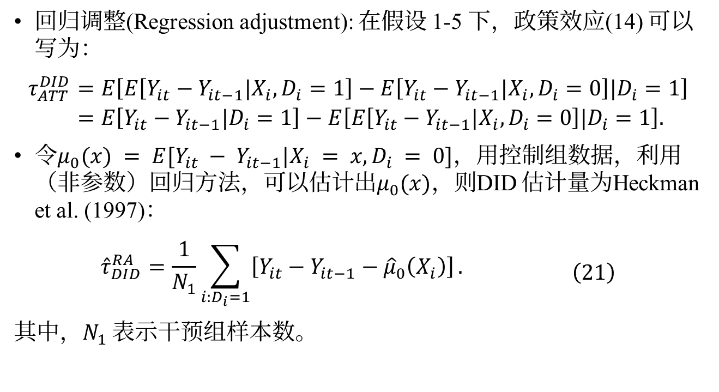
引入协变量 不随时间变化的协变量𝑋𝑖
回归调整(Regression adjustment): 在假设 1-5 下，政策效应(14) 可以写为：
$$\begin{aligned}τ_{ATT}^{DID}&=E\left[E\left[Y_{it}−Y_{it−1}|X_{i},D_{i}=1\right]−E\left[Y_{it}−Y_{it−1}|X_{i},D_{i}=0\right]|D_{i}=1\right] \\ &=E\left[Y_{it}−Y_{it−1}|D_{i}=1\right]−E\left[E\left[Y_{it}−Y_{it−1}|X_{i},D_{i}=0\right]|D_{i}=1\right].\end{aligned}$$
令$μ_{0}(x) = E[Y_{it} − Y_{it−1}|X_{i} = x, D_{i} = 0]$，用控制组数据，利用（非参数）回归方法，可以估计出$μ_{0}(x)$，则DID 估计量为Heckman et al. (1997)：
$$\begin{aligned}{\overset{ˆ}{τ}}_{DID}^{RA}=\frac{1}{N_{1}}\sum_{i:D_{i}=1}{\left[Y_{it}−Y_{it−1}−{\hat{μ}}_{0}\left(X_{i}\right)\right]}.\end{aligned} （21）$$
其中，$N_{1}$ 表示干预组样本数。

Slide 31
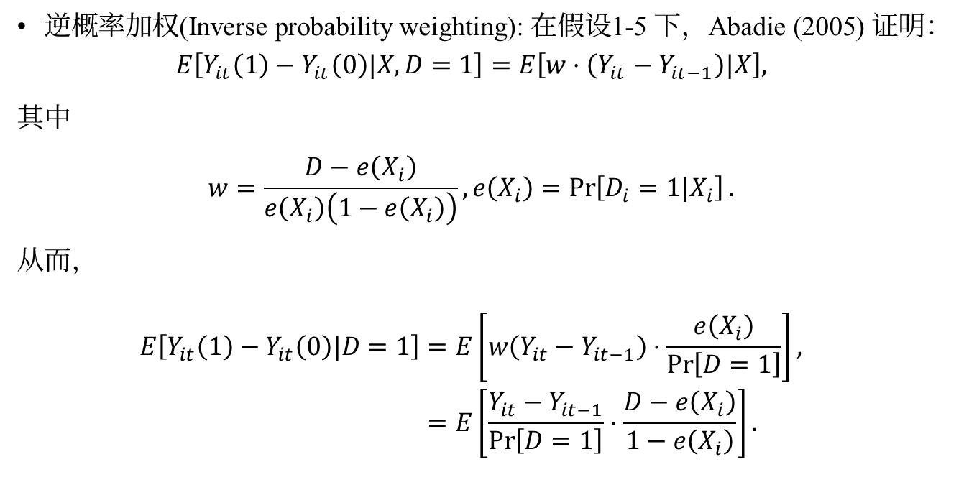
引入协变量 不随时间变化的协变量𝑋𝑖
逆概率加权(Inverse probability weighting): 在假设1-5 下，Abadie (2005) 证明：
$$\begin{aligned}E\left[Y_{it}\left(1\right)−Y_{it}\left(0\right)|X,D=1\right]=E\left[w⋅\left(Y_{it}−Y_{it−1}\right)|X\right],\end{aligned}$$
其中
$$w=\frac{D−e\left(X_{i}\right)}{e\left(X_{i}\right)\left(1−e\left(X_{i}\right)\right)}, e\left(X_{i}\right)=\operatorname{Pr}\left[D_{i}=1|X_{i}\right].$$
从而，
$$\begin{aligned}E\left[Y_{it}\left(1\right)−Y_{it}\left(0\right)|D=1\right]&=E\left[w\left(Y_{it}−Y_{it−1}\right)⋅\frac{e\left(X_{i}\right)}{\operatorname{Pr}\left[D=1\right]}\right], \\ &=E\left[\frac{Y_{it}−Y_{it−1}}{\operatorname{Pr}\left[D=1\right]}⋅\frac{D−e\left(X_{i}\right)}{1−e\left(X_{i}\right)}\right].\end{aligned}$$

Slide 32
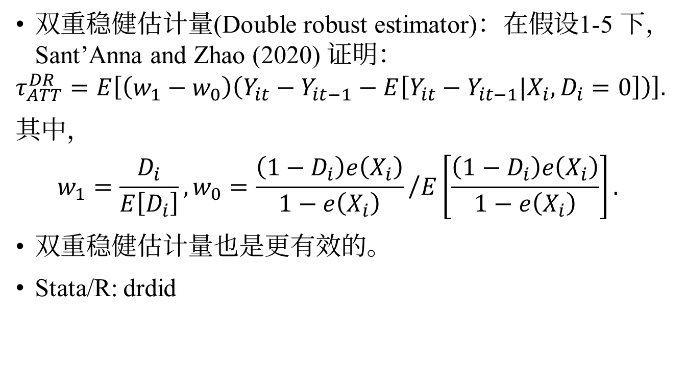
引入协变量 不随时间变化的协变量𝑋𝑖
双重稳健估计量(Double robust estimator)：在假设1-5 下，Sant’Anna and Zhao (2020) 证明：
$$\begin{aligned}τ_{ATT}^{DR}=E\left[\left(w_{1}−w_{0}\right)\left(Y_{it}−Y_{it−1}−E\left[Y_{it}−Y_{it−1}|X_{i},D_{i}=0\right]\right)\right].\end{aligned}$$
其中，
$$w_{1}=\frac{D_{i}}{E\left[D_{i}\right]}, w_{0}=\frac{\left(1−D_{i}\right)e\left(X_{i}\right)}{1−e\left(X_{i}\right)}\left/E\left[\frac{\left(1−D_{i}\right)e\left(X_{i}\right)}{1−e\left(X_{i}\right)}\right]\right..$$
双重稳健估计量也是更有效的。
Stata/R: drdid

Slide 33

引入协变量 随时间变化的协变量
在应用研究中，人们往往在回归模型(7) 的基础上直接引入时变协变量，即
$$\begin{aligned}Y_{it}=μ_{i}+λ_{t}+τD_{it}+X_{it}^{′}β+ε_{it}, (24)\end{aligned}$$
其中，$E[ε_{it}|X_{it},D_{it},μ_{i},λ_{t}]=0$。
强外生性要求很强，只有当期影响，不允许滞后干预对协变量和结果的影响，也不允许滞后结果和协变量对干预的影响。详细讨论参考Imai and Kim (2019)、Xu (2022)、Caetano et al. (2022)、Shahn et al. (2022)。

Slide 34
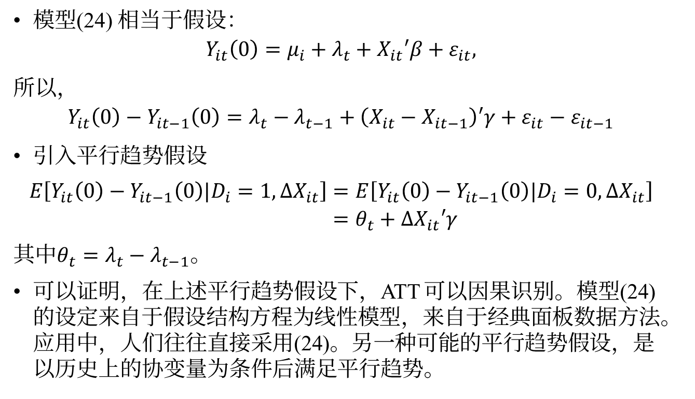
引入协变量 随时间变化的协变量
模型(24) 相当于假设：
$$Y_{it}\left(0\right)=μ_{i}+λ_{t}+X_{it}′β+ε_{it},$$
所以，
$$Y_{it}\left(0\right)−Y_{it−1}\left(0\right)=λ_{t}−λ_{t−1}+\left(X_{it}−X_{it−1}\right)′γ+ε_{it}−ε_{it−1}$$
引入平行趋势假设
$$\begin{aligned}E\left[Y_{it}\left(0\right)−Y_{it−1}\left(0\right)|D_{i}=1,ΔX_{it}\right]&=E\left[Y_{it}\left(0\right)−Y_{it−1}\left(0\right)|D_{i}=0,ΔX_{it}\right] \\ &=θ_{t}+ΔX_{it}′γ\end{aligned}$$
其中$θ_{t}=λ_{t}−λ_{t−1}$。
可以证明，在上述平行趋势假设下，ATT 可以因果识别。模型(24) 的设定来自于假设结构方程为线性模型，来自于经典面板数据方法。应用中，人们往往直接采用(24)。另一种可能的平行趋势假设，是以历史上的协变量为条件后满足平行趋势。

Slide 35

引入协变量 随时间变化的协变量
记$X_{i}=\left(X_{it−1},X_{it},Z_{i}\right)’，$ )′，条件平行趋势假设和共同区间假设重新设定为：
$$\begin{aligned}E\left[Y_{it}\left(0\right)−Y_{it−1}\left(0\right)|X_{i},D_{i}=1\right]=E\left[Y_{it}\left(0\right)−Y_{it−1}\left(0\right)|X_{i},D_{i}=0\right],\end{aligned}$$
$$\begin{aligned}0<\operatorname{Pr}\left[D_{i}=1\right]<1\text{ 且 }\operatorname{Pr}\left[D_{i}=1|X_{i}\right]<1.\end{aligned}$$
比如扶贫问题，变量间关系可能如下图所示：

Slide 36
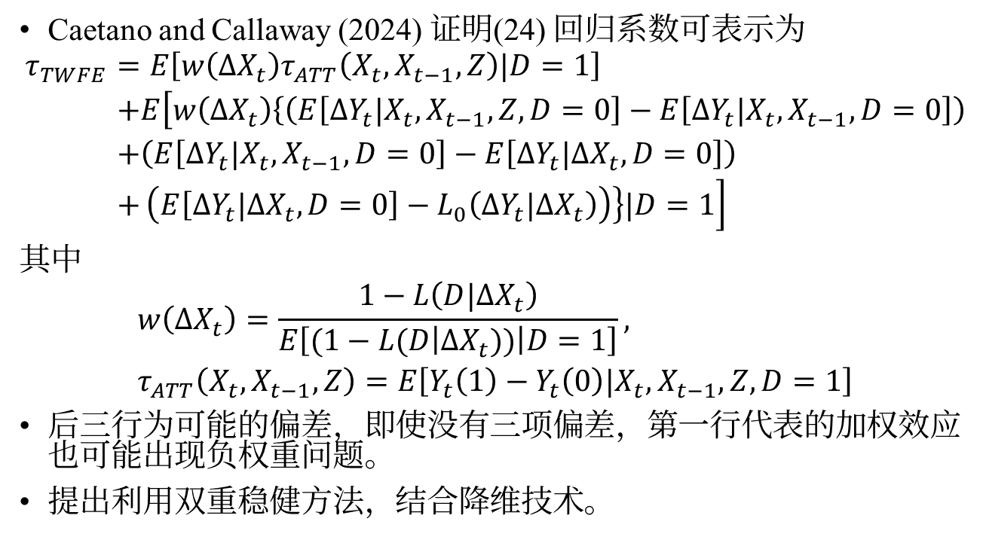
引入协变量 随时间变化的协变量
Caetano and Callaway (2024) 证明(24) 回归系数可表示为
$$\begin{aligned}τ_{TWFE}&=E\left[w\left(ΔX_{t}\right)τ_{ATT}\left(X_{t},X_{t−1},Z\right)|D=1\right] \\ &+E\left[w\left(ΔX_{t}\right)\left\{\left(E\left[ΔY_{t}|X_{t},X_{t−1},Z,D=0\right]−E\left[ΔY_{t}|X_{t},X_{t−1},D=0\right]\right)\right.\right. \\ &+\left(E\left[ΔY_{t}|X_{t},X_{t−1},D=0\right]−E\left[ΔY_{t}|ΔX_{t},D=0\right]\right) \\ &+\left.\left.\left(E\left[ΔY_{t}|ΔX_{t},D=0\right]−L_{0}\left(ΔY_{t}|ΔX_{t}\right)\right)\right\}|D=1\right]\end{aligned}$$
其中
$$\begin{aligned}&w\left(ΔX_{t}\right)=\frac{1−L\left(D|ΔX_{t}\right)}{E\left[(1−L(D\left|ΔX_{t}))\right|D=1\right]}, \\ &τ_{ATT}\left(X_{t},X_{t−1},Z\right)=E\left[Y_{t}\left(1\right)−Y_{t}\left(0\right)|X_{t},X_{t−1},Z,D=1\right]\end{aligned}$$
后三行为可能的偏差，即使没有三项偏差，第一行代表的加权效应也可能出现负权重问题。
提出利用双重稳健方法，结合降维技术。

Slide 37
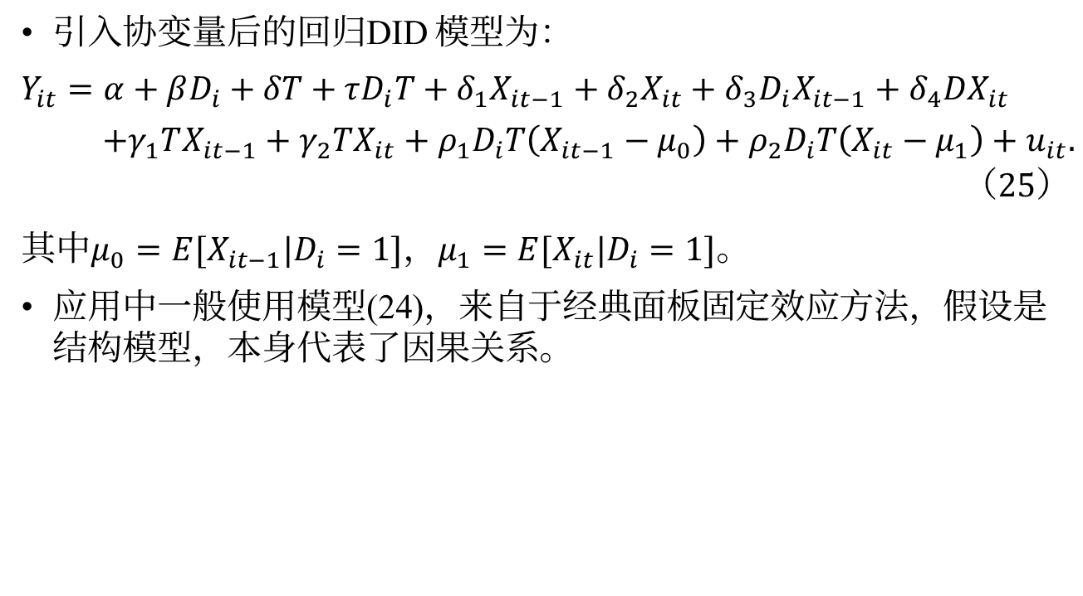
引入协变量 随时间变化的协变量
引入协变量后的回归DID 模型为：
$$\begin{aligned}\begin{aligned}Y_{it}&=α+βD_{i}+δT+τD_{i}T+δ_{1}X_{it−1}+δ_{2}X_{it}+δ_{3}D_{i}X_{it−1}+δ_{4}DX_{it} \\ & +γ_{1}TX_{it−1}+γ_{2}TX_{it}+ρ_{1}D_{i}T\left(X_{it−1}−μ_{0}\right)+ρ_{2}D_{i}T\left(X_{it}−μ_{1}\right)+u_{it}.\end{aligned}\end{aligned}（25）$$
其中$μ_{0}=E[X_{it−1}|D_{i}=1]$，$μ_{1}=E[X_{it}|D_{i}=1]$。
应用中一般使用模型(24)，来自于经典面板固定效应方法，假设是结构模型，本身代表了因果关系。

Slide 38
邢春冰和李实(2011) 大学扩招与大学生失业
受扩招影响的学生最早2003 年毕业，因而，2005 年数据中，22-24 岁的学生均受到了大学扩招的影响，而25-35 岁的个体，理论上不会受大学扩招的影响。对于2000 年的数据，22-35 岁的个体均没有受到扩招的影响。因而，作者将22-24 岁的群组作为干预组，25-35 岁的群组作为控制组，并利用2000 年和2005 年两个时间作为对比，从而构建了双重差分策略。

Slide 39
邢春冰和李实(2011) 大学扩招与大学生失业

Slide 40
邢春冰和李实(2011) 大学扩招与大学生失业

Slide 41
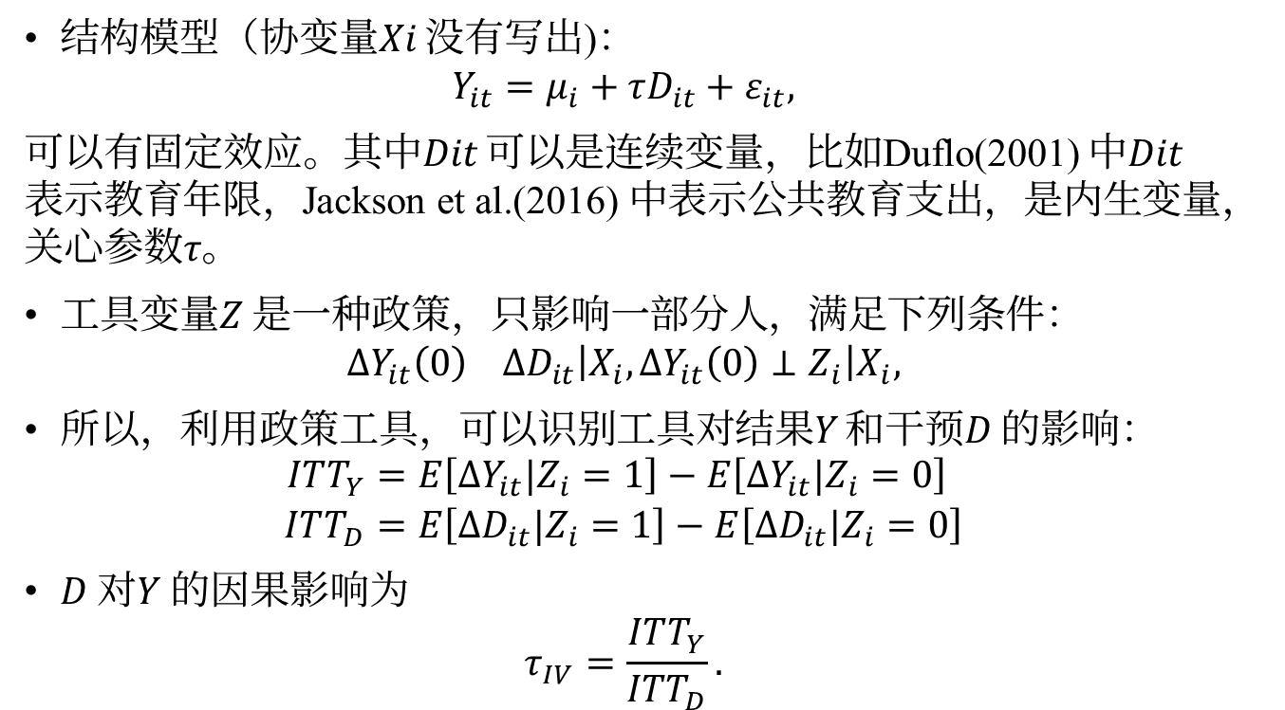
DID-IV 设计 Duflo (2001), Jackson, Johnson and Persico(2016)
结构模型（协变量𝑋𝑖 没有写出)：
$$Y_{it}=μ_{i}+τD_{it}+ε_{it},$$
可以有固定效应。其中𝐷𝑖𝑡 可以是连续变量，比如Duflo(2001) 中𝐷𝑖𝑡 表示教育年限，Jackson et al.(2016) 中表示公共教育支出，是内生变量，关心参数𝜏。
工具变量𝑍 是一种政策，只影响一部分人，满足下列条件：
$$ΔY_{it}\left(0\right) ΔD_{it}\left|X_{i}, ΔY_{it}\left(0\right)⊥Z_{i}\right|X_{i},$$
所以，利用政策工具，可以识别工具对结果𝑌 和干预𝐷 的影响：
$$\begin{aligned}ITT_{Y}&=E\left[ΔY_{it}|Z_{i}=1\right]−E\left[ΔY_{it}|Z_{i}=0\right] \\ ITT_{D}&=E\left[ΔD_{it}|Z_{i}=1\right]−E\left[ΔD_{it}|Z_{i}=0\right]\end{aligned}$$
𝐷 对𝑌 的因果影响为
$$τ_{IV}=\frac{ITT_{Y}}{ITT_{D}}.$$

Slide 42
DID-IV 设计 Duflo (2001)

Slide 43
DID-IV 设计 Duflo (2001)

Slide 44
DID-IV 设计 Duflo (2001)

Slide 45
DID-IV 设计 Duflo (2001)

Slide 46
DID-IV 设计 Duflo (2001)

Slide 47
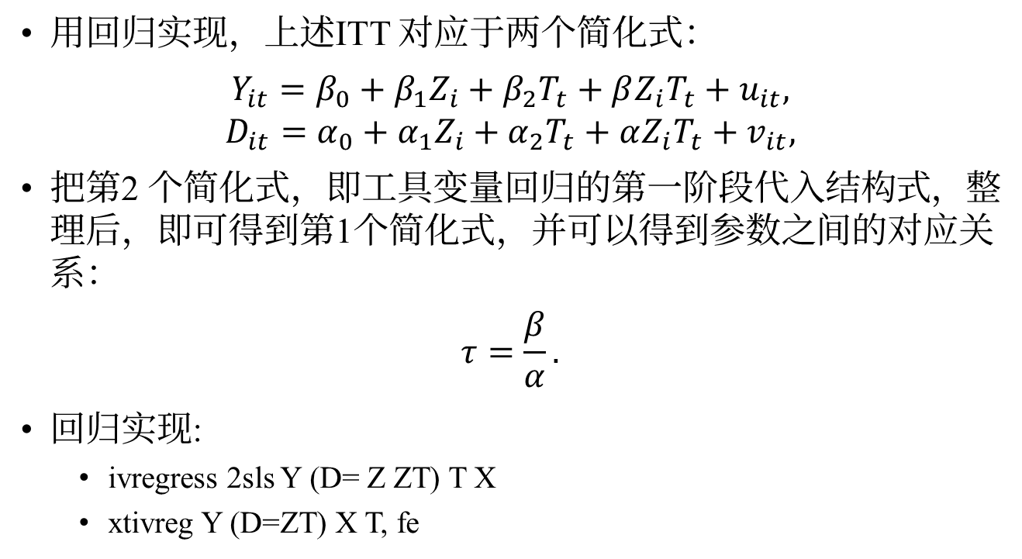
DID-IV 设计 Duflo (2001)
用回归实现，上述ITT 对应于两个简化式：
$$\begin{aligned}Y_{it}=β_{0}+β_{1}Z_{i}+β_{2}T_{t}+βZ_{i}T_{t}+u_{it}, \\ D_{it}=α_{0}+α_{1}Z_{i}+α_{2}T_{t}+αZ_{i}T_{t}+v_{it},\end{aligned}$$
把第2 个简化式，即工具变量回归的第一阶段代入结构式，整理后，即可得到第1个简化式，并可以得到参数之间的对应关系：
$$τ=\frac{β}{α}.$$
回归实现:
ivregress 2sls Y (D= Z ZT) T X
xtivreg Y (D=ZT) X T, fe

Slide 48
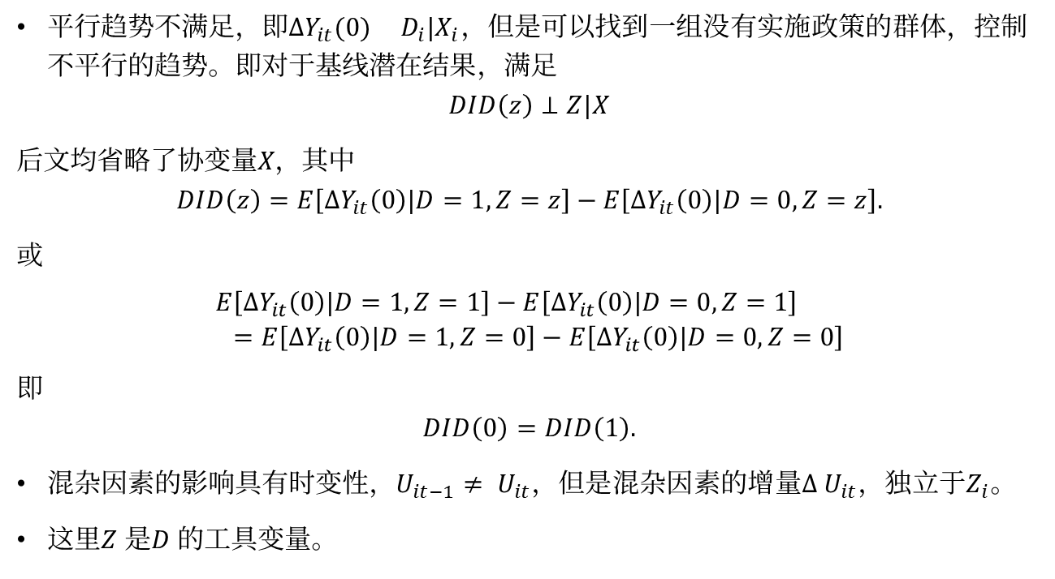
三重差分法
平行趋势不满足，即$ΔY_{it}(0) D_{i}|X_{i}$，但是可以找到一组没有实施政策的群体，控制不平行的趋势。即对于基线潜在结果，满足
$$DID\left(z\right)⊥Z|X$$
后文均省略了协变量𝑋，其中
$$DID\left(z\right)=E\left[ΔY_{it}\left(0\right)|D=1,Z=z\right]−E\left[ΔY_{it}\left(0\right)|D=0,Z=z\right].$$
或
$$\begin{aligned}E&\left[ΔY_{it}\left(0\right)|D=1,Z=1\right]−E\left[ΔY_{it}\left(0\right)|D=0,Z=1\right] \\ &=E\left[ΔY_{it}\left(0\right)|D=1,Z=0\right]−E\left[ΔY_{it}\left(0\right)|D=0,Z=0\right]\end{aligned}$$
即
$$DID\left(0\right)=DID\left(1\right).$$
混杂因素的影响具有时变性，$U_{it−1}≠ U_{it}$，但是混杂因素的增量$Δ U_{it}$，独立于$Z_{i}$。
这里𝑍 是𝐷 的工具变量。

Slide 49
三重差分法

Slide 50
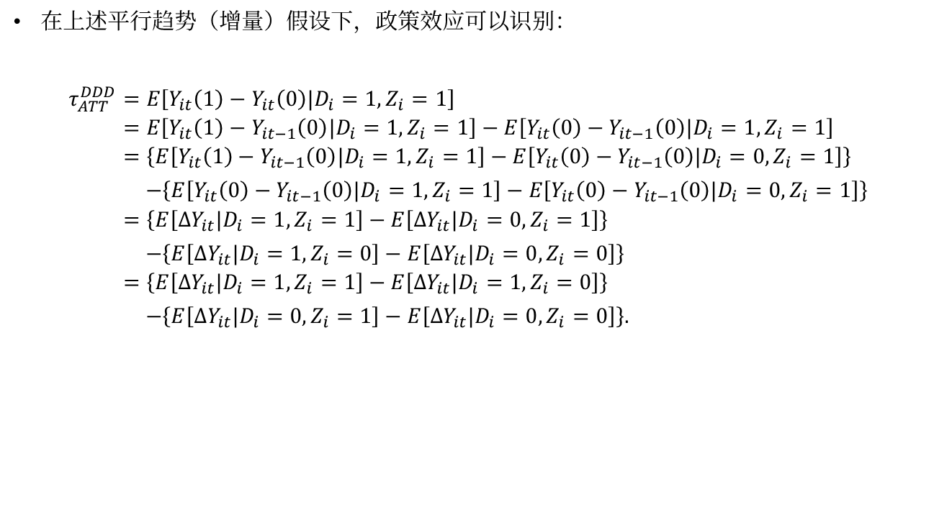
三重差分法
在上述平行趋势（增量）假设下，政策效应可以识别：
$$\begin{aligned}τ_{ATT}^{DDD}&=E\left[Y_{it}\left(1\right)−Y_{it}\left(0\right)|D_{i}=1,Z_{i}=1\right] \\ &=E\left[Y_{it}\left(1\right)−Y_{it−1}\left(0\right)|D_{i}=1,Z_{i}=1\right]−E\left[Y_{it}\left(0\right)−Y_{it−1}\left(0\right)|D_{i}=1,Z_{i}=1\right] \\ &=\left\{E\left[Y_{it}\left(1\right)−Y_{it−1}\left(0\right)|D_{i}=1,Z_{i}=1\right]−E\left[Y_{it}\left(0\right)−Y_{it−1}\left(0\right)|D_{i}=0,Z_{i}=1\right]\right\} \\ & −\left\{E\left[Y_{it}\left(0\right)−Y_{it−1}\left(0\right)|D_{i}=1,Z_{i}=1\right]−E\left[Y_{it}\left(0\right)−Y_{it−1}\left(0\right)|D_{i}=0,Z_{i}=1\right]\right\} \\ &=\left\{E\left[ΔY_{it}|D_{i}=1,Z_{i}=1\right]−E\left[ΔY_{it}|D_{i}=0,Z_{i}=1\right]\right\} \\ & −\left\{E\left[ΔY_{it}|D_{i}=1,Z_{i}=0\right]−E\left[ΔY_{it}|D_{i}=0,Z_{i}=0\right]\right\} \\ &=\left\{E\left[ΔY_{it}|D_{i}=1,Z_{i}=1\right]−E\left[ΔY_{it}|D_{i}=1,Z_{i}=0\right]\right\} \\ & −\left\{E\left[ΔY_{it}|D_{i}=0,Z_{i}=1\right]−E\left[ΔY_{it}|D_{i}=0,Z_{i}=0\right]\right\}.\end{aligned}$$

Slide 51
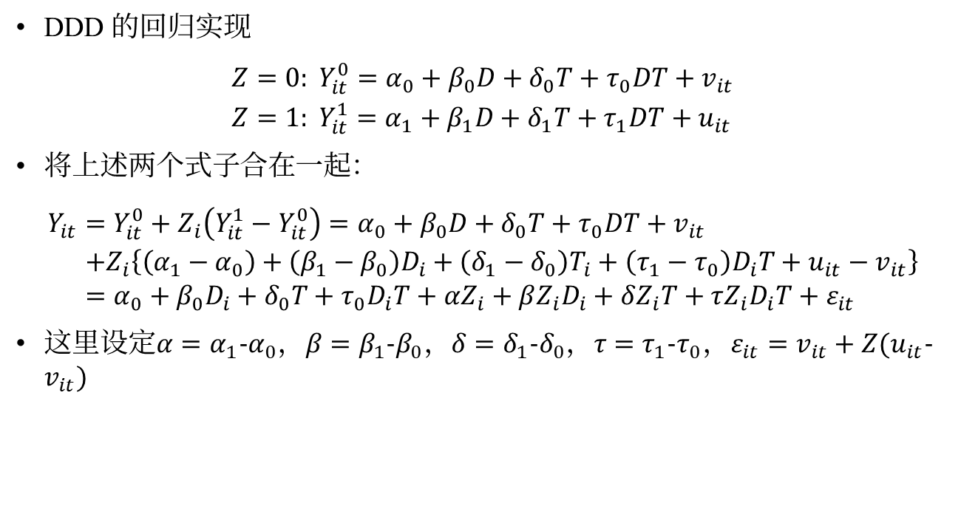
三重差分法
DDD 的回归实现
$$\begin{aligned}Z=0: &Y_{it}^{0}=α_{0}+β_{0}D+δ_{0}T+τ_{0}DT+v_{it} \\ Z=1: &Y_{it}^{1}=α_{1}+β_{1}D+δ_{1}T+τ_{1}DT+u_{it}\end{aligned}$$
将上述两个式子合在一起：
$$\begin{aligned}Y_{it}&=Y_{it}^{0}+Z_{i}\left(Y_{it}^{1}−Y_{it}^{0}\right)=α_{0}+β_{0}D+δ_{0}T+τ_{0}DT+v_{it} \\ &+Z_{i}\left\{\left(α_{1}−α_{0}\right)+\left(β_{1}−β_{0}\right)D_{i}+\left(δ_{1}−δ_{0}\right)T_{i}+\left(τ_{1}−τ_{0}\right)D_{i}T+u_{it}−v_{it}\right\} \\ &=α_{0}+β_{0}D_{i}+δ_{0}T+τ_{0}D_{i}T+αZ_{i}+βZ_{i}D_{i}+δZ_{i}T+τZ_{i}D_{i}T+ε_{it}\end{aligned}$$
这里设定$α=α_{1}−α_{0}，β=β_{1}−β_{0}，δ=δ_{1}−δ_{0}，τ=τ_{1}−τ_{0}，ε_{it}=v_{it}+Z(u_{it}−v_{it})$

Slide 52
三重差分法

Slide 53
三重差分法

Slide 54
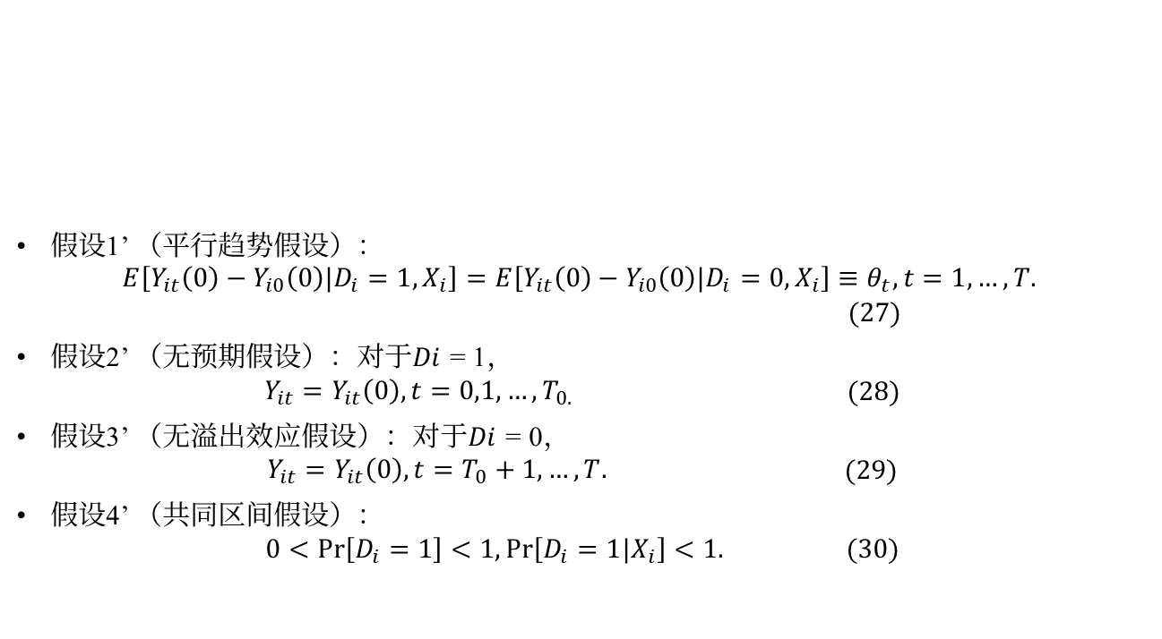
多期单一政策DID
假设1’ （平行趋势假设）：
$$\begin{aligned}E\left[Y_{it}\left(0\right)−Y_{i0}\left(0\right)|D_{i}=1,X_{i}\right]=E\left[Y_{it}\left(0\right)−Y_{i0}\left(0\right)|D_{i}=0,X_{i}\right]≡θ_{t}, t=1,…,T. \\ (27)\end{aligned}$$
假设2’ （无预期假设）：对于𝐷𝑖 = 1，
$$\begin{aligned}Y_{it}=Y_{it}\left(0\right), t=0,1,…,T_{0.}\end{aligned} (28)$$
假设3’ （无溢出效应假设）：对于𝐷𝑖 = 0，
$$\begin{aligned}Y_{it}=Y_{it}\left(0\right), t=T_{0}+1,…,T. \end{aligned}(29)$$
假设4’ （共同区间假设）：
$$\begin{aligned}0<\operatorname{Pr}\left[D_{i}=1\right]<1, \operatorname{Pr}\left[D_{i}=1|X_{i}\right]<1.\end{aligned} (30)$$

Slide 55
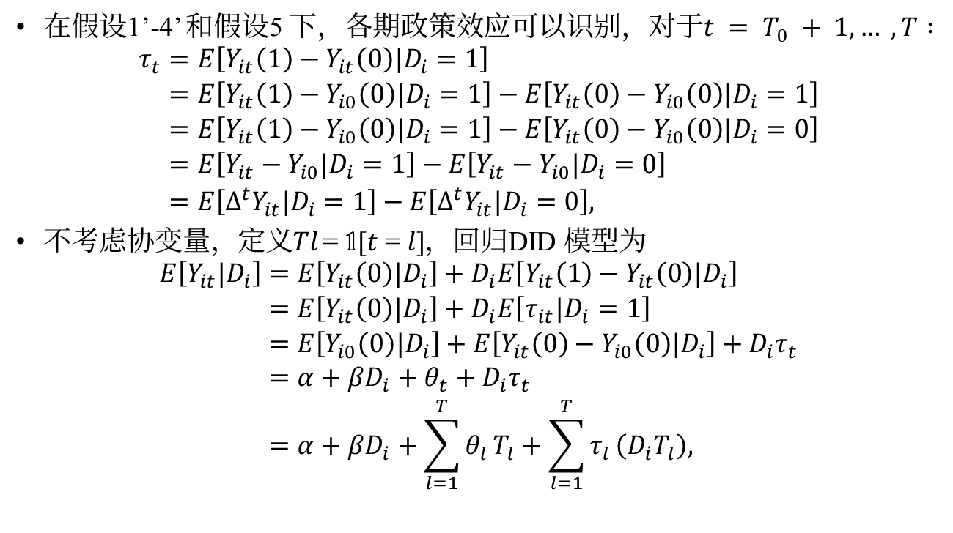
多期单一政策DID
在假设1’-4’ 和假设5 下，各期政策效应可以识别，对于$t = T_{0} + 1, … , T :$
$$\begin{aligned}τ_{t}&=E\left[Y_{it}\left(1\right)−Y_{it}\left(0\right)|D_{i}=1\right] \\ &=E\left[Y_{it}\left(1\right)−Y_{i0}\left(0\right)|D_{i}=1\right]−E\left[Y_{it}\left(0\right)−Y_{i0}\left(0\right)|D_{i}=1\right] \\ &=E\left[Y_{it}\left(1\right)−Y_{i0}\left(0\right)|D_{i}=1\right]−E\left[Y_{it}\left(0\right)−Y_{i0}\left(0\right)|D_{i}=0\right] \\ &=E\left[Y_{it}−Y_{i0}|D_{i}=1\right]−E\left[Y_{it}−Y_{i0}|D_{i}=0\right] \\ &=E\left[Δ^{t}Y_{it}|D_{i}=1\right]−E\left[Δ^{t}Y_{it}|D_{i}=0\right],\end{aligned}$$
不考虑协变量，定义𝑇𝑙 = 𝟙[𝑡 = 𝑙]，回归DID 模型为
$$\begin{aligned}E\left[Y_{it}|D_{i}\right]&=E\left[Y_{it}\left(0\right)|D_{i}\right]+D_{i}E\left[Y_{it}\left(1\right)−Y_{it}\left(0\right)|D_{i}\right] \\ &=E\left[Y_{it}\left(0\right)|D_{i}\right]+D_{i}E\left[τ_{it}|D_{i}=1\right] \\ &=E\left[Y_{i0}\left(0\right)|D_{i}\right]+E\left[Y_{it}\left(0\right)−Y_{i0}\left(0\right)|D_{i}\right]+D_{i}τ_{t} \\ &=α+βD_{i}+θ_{t}+D_{i}τ_{t} \\ &=α+βD_{i}+\sum_{l=1}^{T}{θ_{l}}T_{l}+\sum_{l=1}^{T}{τ_{l}}\left(D_{i}T_{l}\right),\end{aligned}$$

Slide 56
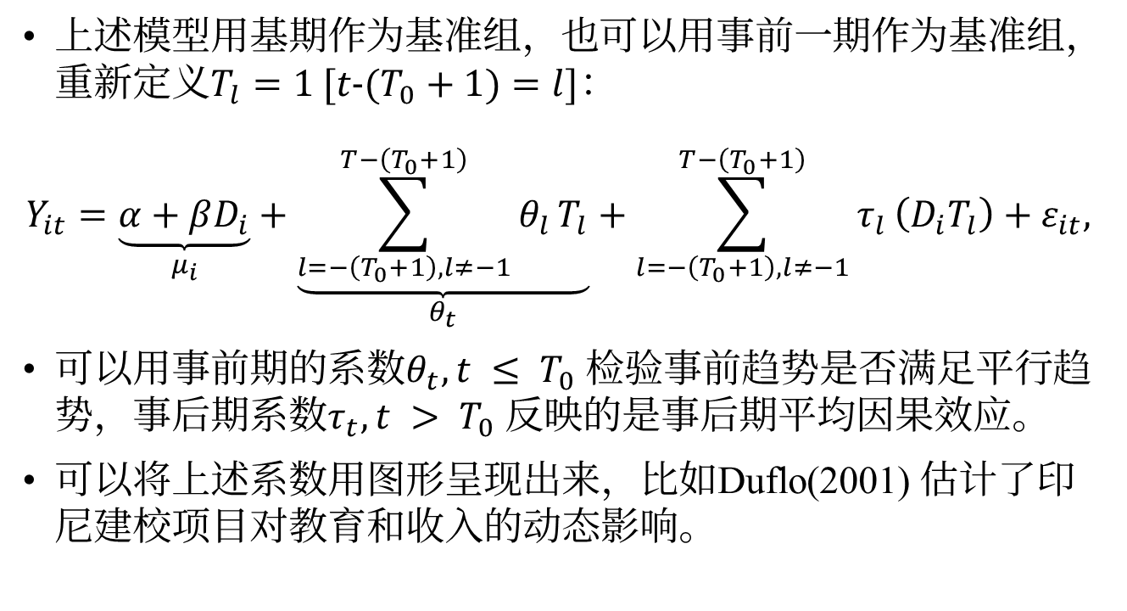
多期单一政策DID 事件研究法设定
上述模型用基期作为基准组，也可以用事前一期作为基准组，重新定义$T_{l}=1 [t−(T_{0}+1)=l]$：
$$Y_{it}=\underset{μ_{i}}{\underbrace{α+βD_{i}}}+\underset{θ_{t}}{\underbrace{\sum_{l=−\left(T_{0}+1\right),l≠−1}^{T−\left(T_{0}+1\right)}{θ_{l}}T_{l}}}+\sum_{l=−\left(T_{0}+1\right),l≠−1}^{T−\left(T_{0}+1\right)}{τ_{l}}\left(D_{i}T_{l}\right)+ε_{it},$$
可以用事前期的系数$θ_{t}, t ≤ T_{0}$检验事前趋势是否满足平行趋势，事后期系数$τ_{t}, t > T_{0}$反映的是事后期平均因果效应。
可以将上述系数用图形呈现出来，比如Duflo(2001) 估计了印尼建校项目对教育和收入的动态影响。

Slide 57
多期单一政策DID 事件研究法设定

Slide 58
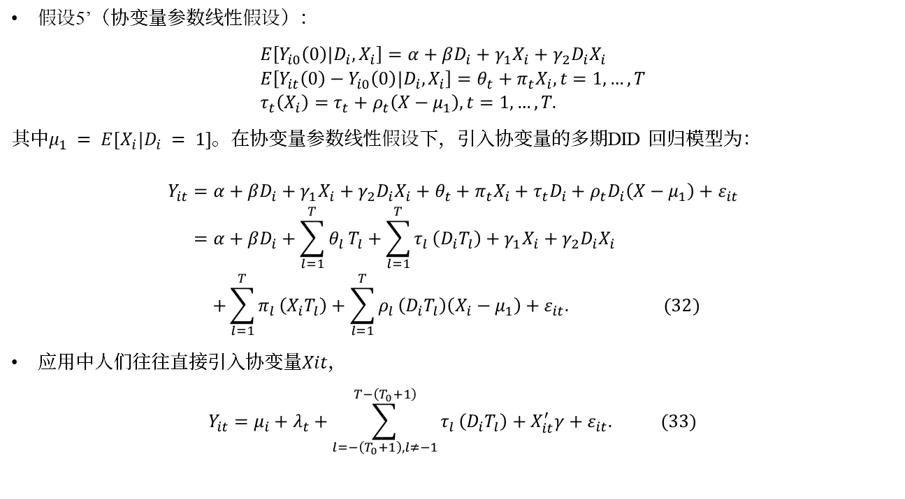
多期单一政策DID 引入不随时间变化的协变量𝑋𝑖
假设5’（协变量参数线性假设）：
$$\begin{aligned}&E\left[Y_{i0}\left(0\right)|D_{i},X_{i}\right]=α+βD_{i}+γ_{1}X_{i}+γ_{2}D_{i}X_{i} \\ &E\left[Y_{it}\left(0\right)−Y_{i0}\left(0\right)|D_{i},X_{i}\right]=θ_{t}+π_{t}X_{i},t=1,…,T \\ &τ_{t}\left(X_{i}\right)=τ_{t}+ρ_{t}\left(X−μ_{1}\right),t=1,…,T.\end{aligned}$$
其中$μ_{1} = E[X_{i}|D_{i} = 1]$。在协变量参数线性假设下，引入协变量的多期DID 回归模型为：
$$\begin{aligned}\begin{aligned}Y_{it}&=α+βD_{i}+γ_{1}X_{i}+γ_{2}D_{i}X_{i}+θ_{t}+π_{t}X_{i}+τ_{t}D_{i}+ρ_{t}D_{i}\left(X−μ_{1}\right)+ε_{it} \\ &=α+βD_{i}+\sum_{l=1}^{T}{θ_{l}}T_{l}+\sum_{l=1}^{T}{τ_{l}}\left(D_{i}T_{l}\right)+γ_{1}X_{i}+γ_{2}D_{i}X_{i} \\ & +\sum_{l=1}^{T}{π_{l}}\left(X_{i}T_{l}\right)+\sum_{l=1}^{T}{ρ_{l}}\left(D_{i}T_{l}\right)\left(X_{i}−μ_{1}\right)+ε_{it}. (32)\end{aligned}\end{aligned}$$
应用中人们往往直接引入协变量𝑋𝑖𝑡，
$$\begin{aligned}Y_{it}=μ_{i}+λ_{t}+\sum_{l=−\left(T_{0}+1\right),l≠−1}^{T−\left(T_{0}+1\right)}{τ_{l}}\left(D_{i}T_{l}\right)+X_{it}^{′}γ+ε_{it}. (33)\end{aligned}$$

Slide 59
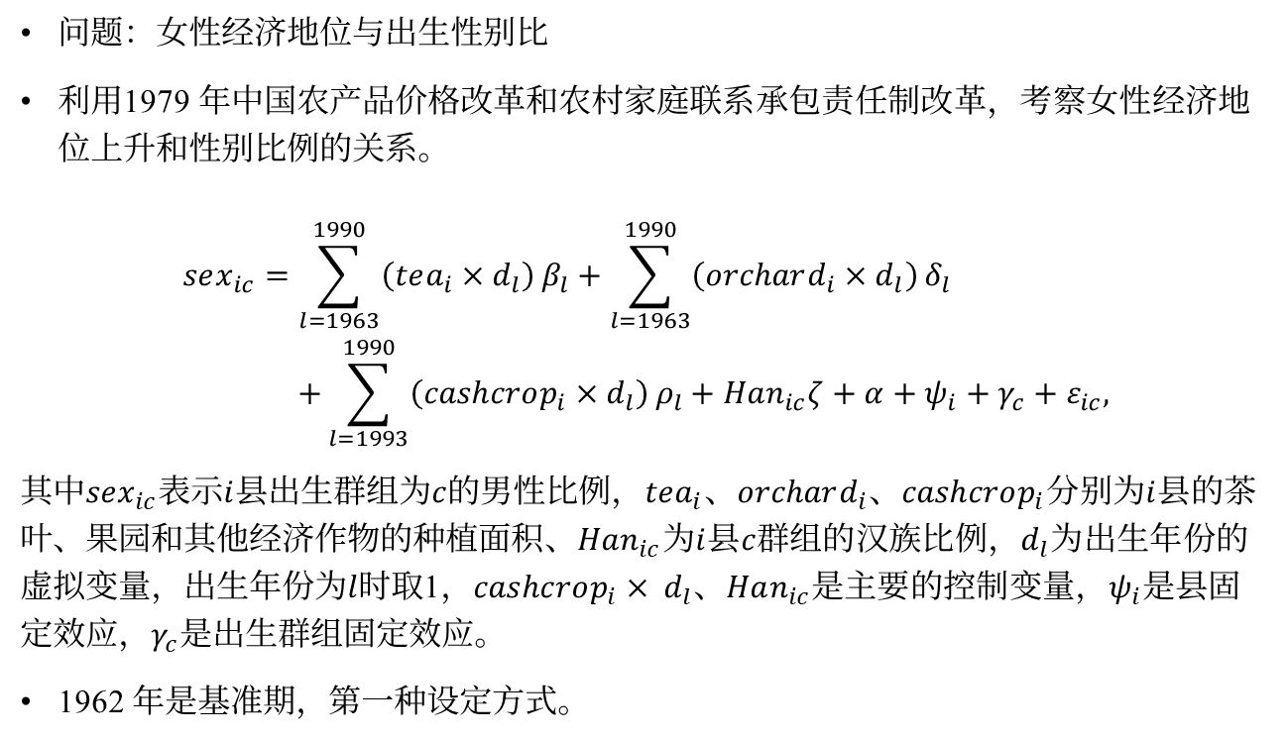
多期DID Qian (2008)：茶叶价格和消失的女性
问题：女性经济地位与出生性别比
利用1979 年中国农产品价格改革和农村家庭联系承包责任制改革，考察女性经济地位上升和性别比例的关系。
$$\begin{aligned}sex_{ic}&=\sum_{l=1963}^{1990}{\left(tea_{i}×d_{l}\right)}β_{l}+\sum_{l=1963}^{1990}{\left(orchard_{i}×d_{l}\right)}δ_{l} \\ & +\sum_{l=1993}^{1990}{\left(cashcrop_{i}×d_{l}\right)}ρ_{l}+Han_{ic}ζ+α+ψ_{i}+γ_{c}+ε_{ic},\end{aligned}$$
其中$sex_{ic}$表示$i$县出生群组为$c$的男性比例，$tea_{i}$、$orchard_{i}$、$cashcrop_{i}$分别为$i$县的茶叶、果园和其他经济作物的种植面积、$Han_{ic}$为$i$县$c$群组的汉族比例，$d_{l}$为出生年份的虚拟变量，出生年份为$l$时取1，$cashcrop_{i}× d_{l}$、$Han_{ic}$是主要的控制变量，$ψ_{i}$是县固定效应，$γ_{c}$是出生群组固定效应。
1962 年是基准期，第一种设定方式。

Slide 60
多期DID Qian (2008)：茶叶价格和消失的女性
Figure 4: 种植茶叶和水果对性别比的影响

Slide 61

交错DID
交错DID（staggered DID）
𝐷𝑖𝑡 = 1，如果个体𝑖 在𝑡 期受到干预，否则为0，即阴影部分为1，非阴影部分为0。
双向固定效应估计量（静态模型），
$$Y_{it}=μ_{i}+λ_{t}+τD_{it}+X_{it}′γ+ε_{it}$$
事件研究法（动态模型），定义$D_{it}^{l}=1[t−e=l]$，e表示政策开始时间，$D_{it}^{l}$表示个体$i$在$t$是否受到$l$期影响，构建下列模型
$$Y_{it}=μ_{i}+λ_{t}+\sum_{l=−L}^{−2}{τ_{l}}D_{it}^{l}+\sum_{l=0}^{L}{τ_{l}}D_{it}^{l}+X_{it}′γ+ε_{it}.$$

Slide 62

交错DID 设计 He and Wang (2017)：大学生村官与农村发展
He and Wang (2017) 利用255 个代表性农村12 年(2000-2011) 的面板数据和他们2012 年关于大学生村官的回溯性调查数据相结合，评估了大学生村官对农村发展的作用。由于村拥有大学生村官的时间不同，作者采用了交错DID 设计，作者构建了下列固定效应模型：
$$Y_{it}=τD_{it}+X_{it}′β+μ_{i}+λ_{t}+ε_{it},$$

Slide 63
交错时间出现的大问题
在（时间）异质性因果效应情况下，TWFE 估计量(estimator) 不能够解释为目标参数(estimand)，或估计是有偏差的，de Chaisemartin and d’Haultfoeuille (2020)、Goodman-Bacon (2021)！
在（分组）异质性因果效应情况下，事件研究法估计量也是有偏差的(Sun and Abraham, 2021)！
先介绍为什么出现偏差，然后讨论解决办法。

Slide 64
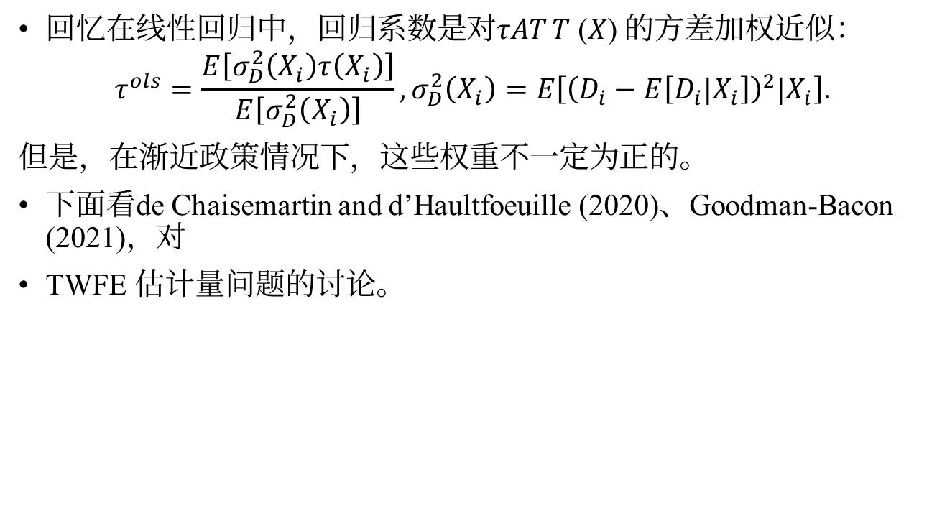
TWFE 怎么了？
回忆在线性回归中，回归系数是对𝜏𝐴𝑇 𝑇 (𝑋) 的方差加权近似：
$$τ^{ols}=\frac{E\left[σ_{D}^{2}\left(X_{i}\right)τ\left(X_{i}\right)\right]}{E\left[σ_{D}^{2}\left(X_{i}\right)\right]}, σ_{D}^{2}\left(X_{i}\right)=E\left[{\left(D_{i}−E\left[D_{i}|X_{i}\right]\right)}^{2}|X_{i}\right].$$
但是，在渐近政策情况下，这些权重不一定为正的。
下面看de Chaisemartin and d’Haultfoeuille (2020)、Goodman-Bacon (2021)，对
TWFE 估计量问题的讨论。

Slide 65
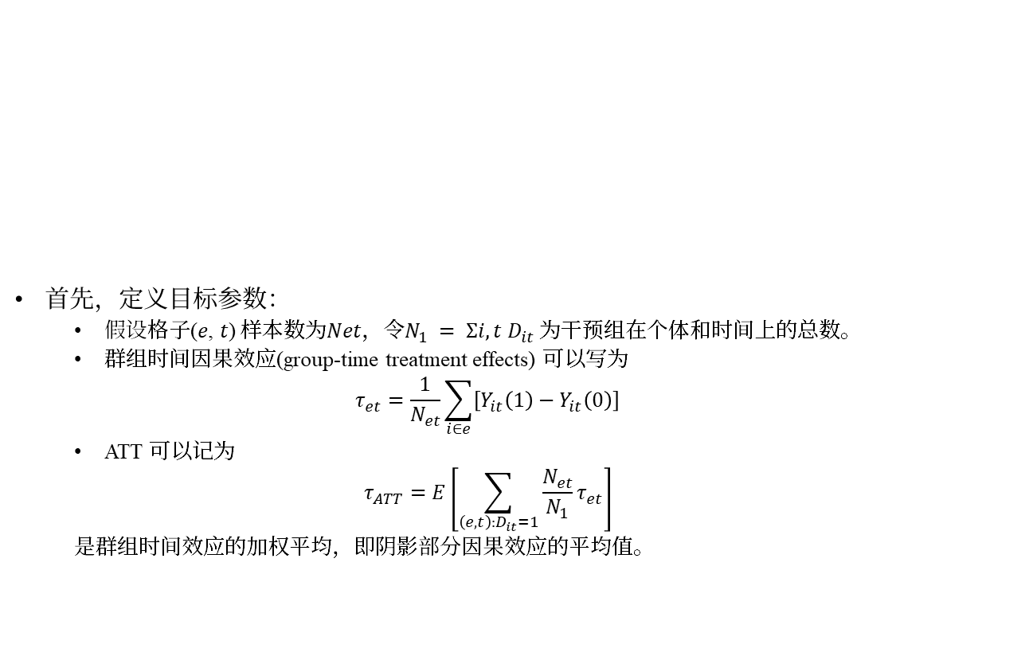
de Chaisemartin and d’Haultfoeuille (2020)
首先，定义目标参数：
假设格子(𝑒, 𝑡) 样本数为𝑁𝑒𝑡，令$N_{1} = Σi,t D_{it}$为干预组在个体和时间上的总数。
群组时间因果效应(group-time treatment effects) 可以写为
$$τ_{et}=\frac{1}{N_{et}}\sum_{i∈e}{\left[Y_{it}\left(1\right)−Y_{it}\left(0\right)\right]}$$
ATT 可以记为
$$τ_{ATT}=E\left[\sum_{\left(e,t\right):D_{it}=1}{\frac{N_{et}}{N_{1}}}τ_{et}\right]$$
是群组时间效应的加权平均，即阴影部分因果效应的平均值。

Slide 66
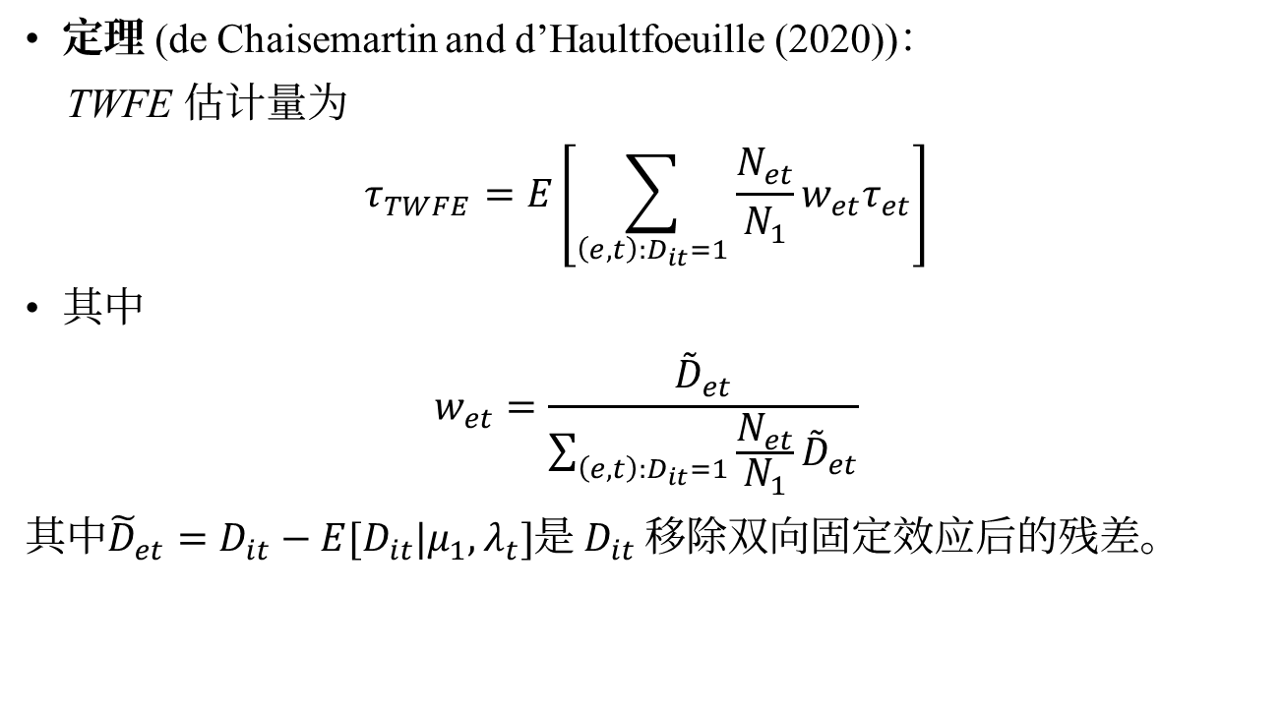
de Chaisemartin and d’Haultfoeuille (2020)
定理 (de Chaisemartin and d’Haultfoeuille (2020))：
TWFE 估计量为
$$τ_{TWFE}=E\left[\sum_{\left(e,t\right):D_{it}=1}{\frac{N_{et}}{N_{1}}}w_{et}τ_{et}\right]$$
其中
$$w_{et}=\frac{{\overset{˜}{D}}_{et}}{\sum_{\left(e,t\right):D_{it}=1}{\frac{N_{et}}{N_{1}}}{\overset{˜}{D}}_{et}}$$
其中${\tilde{D}}_{et}=D_{it}−E[D_{it}|μ_{1},λ_{t}]$是 $D_{it}$移除双向固定效应后的残差。

Slide 67
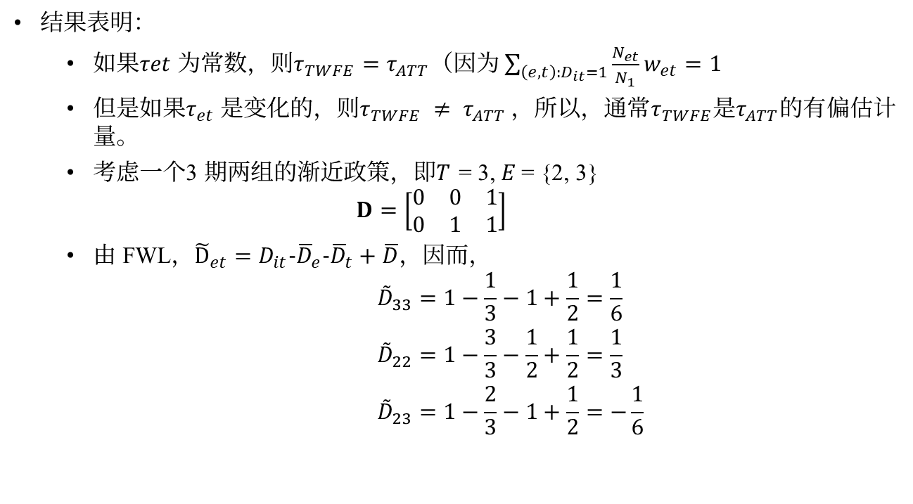
de Chaisemartin and d’Haultfoeuille (2020)
结果表明：
如果𝜏𝑒𝑡 为常数，则$τ_{TWFE}=τ_{ATT}（因为\sum_{\left(e,t\right):D_{it}=1}{\frac{N_{et}}{N_{1}}}w_{et}=1$
但是如果$τ_{et}$是变化的，则$τ_{TWFE} ≠ τ_{ATT}$，所以，通常$τ_{TWFE}$是$τ_{ATT}$的有偏估计量。
考虑一个3 期两组的渐近政策，即𝑇 = 3, 𝐸 = {2, 3}
$$D=\left[\begin{matrix}0 & 0 & 1 \\ 0 & 1 & 1\end{matrix}\right]$$
由 FWL，${\tilde{D}}_{et}=D_{it}−{\overline{D}}_{e}−{\overline{D}}_{t}+\overline{D}$，因而，
$$\begin{aligned}{\overset{˜}{D}}_{33}&=1−\frac{1}{3}−1+\frac{1}{2}=\frac{1}{6} \\ {\overset{˜}{D}}_{22}&=1−\frac{3}{3}−\frac{1}{2}+\frac{1}{2}=\frac{1}{3} \\ {\overset{˜}{D}}_{23}&=1−\frac{2}{3}−1+\frac{1}{2}=−\frac{1}{6}\end{aligned}$$

Slide 68
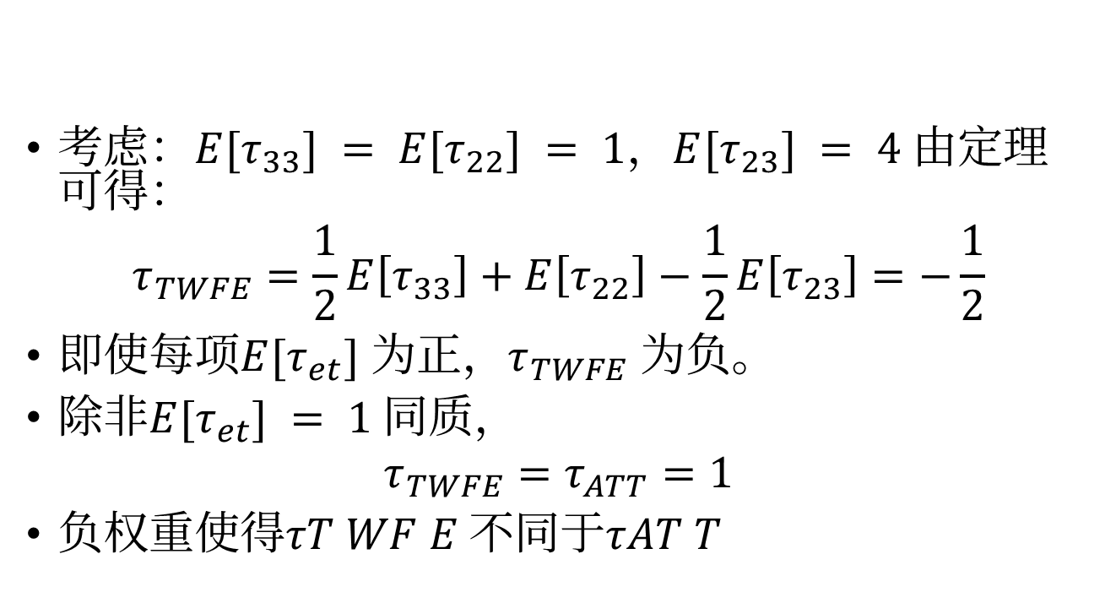
de Chaisemartin and d’Haultfoeuille (2020)
考虑：$E[τ_{33}] = E[τ_{22}] = 1，E[τ_{23}] = 4$由定理可得：
$$τ_{TWFE}=\frac{1}{2}E\left[τ_{33}\right]+E\left[τ_{22}\right]−\frac{1}{2}E\left[τ_{23}\right]=−\frac{1}{2}$$
即使每项$E[τ_{et}]$ 为正，$τ_{TWFE}$ 为负。
除非$E[τ_{et}] = 1$同质，
$$τ_{TWFE}=τ_{ATT}=1$$
负权重使得𝜏𝑇 𝑊𝐹 𝐸 不同于𝜏𝐴𝑇 𝑇

Slide 69
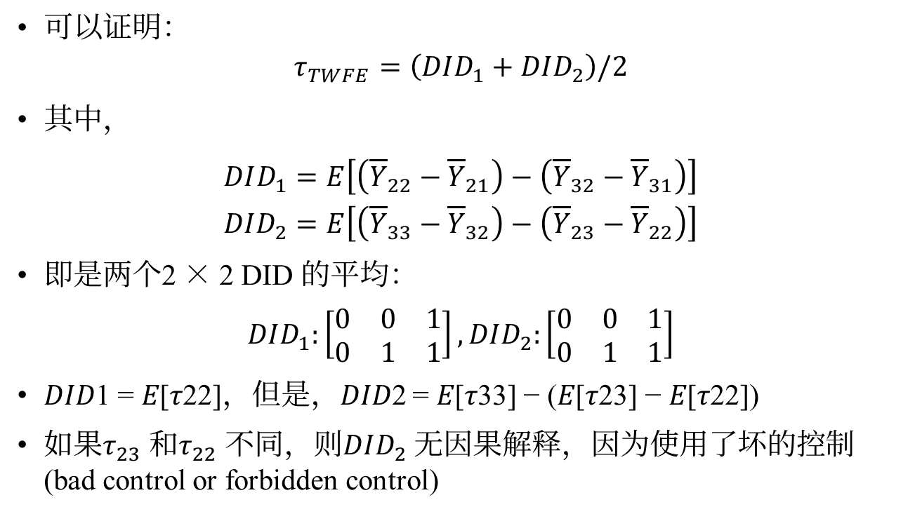
de Chaisemartin and d’Haultfoeuille (2020) 负权重的来源
可以证明：
$$τ_{TWFE}=\left(DID_{1}+DID_{2}\right)/2$$
其中，
$$\begin{aligned}DID_{1}&=E\left[\left({\overline{Y}}_{22}−{\overline{Y}}_{21}\right)−\left({\overline{Y}}_{32}−{\overline{Y}}_{31}\right)\right] \\ DID_{2}&=E\left[\left({\overline{Y}}_{33}−{\overline{Y}}_{32}\right)−\left({\overline{Y}}_{23}−{\overline{Y}}_{22}\right)\right]\end{aligned}$$
即是两个2 × 2 DID 的平均：
$$DID_{1}:\left[\begin{matrix}0 & 0 & 1 \\ 0 & 1 & 1\end{matrix}\right],DID_{2}:\left[\begin{matrix}0 & 0 & 1 \\ 0 & 1 & 1\end{matrix}\right]$$
𝐷𝐼𝐷1 = 𝐸[𝜏22]，但是，𝐷𝐼𝐷2 = 𝐸[𝜏33] − (𝐸[𝜏23] − 𝐸[𝜏22])
如果$τ_{23}$ 和$τ_{22}$ 不同，则$DID_{2}$ 无因果解释，因为使用了坏的控制(bad control or forbidden control)

Slide 70
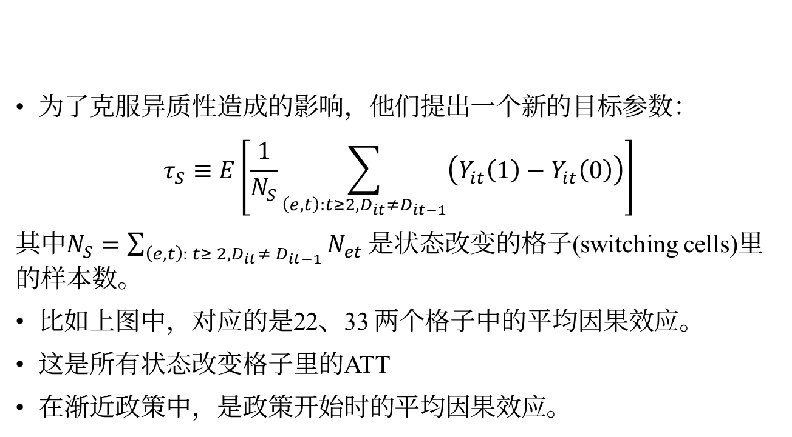
de Chaisemartin and d’Haultfoeuille (2020)
为了克服异质性造成的影响，他们提出一个新的目标参数：
$$τ_{S}≡E\left[\frac{1}{N_{S}}\sum_{\left(e,t\right):t≥2,D_{it}≠D_{it−1}}{\left(Y_{it}\left(1\right)−Y_{it}\left(0\right)\right)}\right]$$
其中$N_{S}=\sum_{\left(e,t\right): t≥ 2,D_{it}≠ D_{it−1}}{N_{et}}$是状态改变的格子(switching cells)里的样本数。
比如上图中，对应的是22、33 两个格子中的平均因果效应。
这是所有状态改变格子里的ATT
在渐近政策中，是政策开始时的平均因果效应。

Slide 71
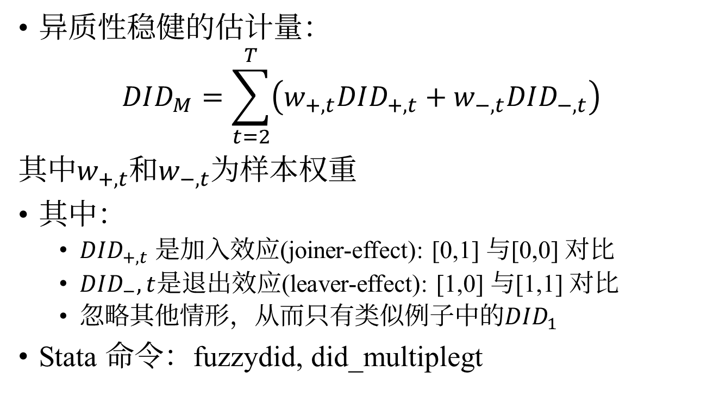
de Chaisemartin and d’Haultfoeuille (2020)
异质性稳健的估计量：
$$DID_{M}=\sum_{t=2}^{T}{\left(w_{+,t}DID_{+,t}+w_{−,t}DID_{−,t}\right)}$$
其中$w_{+,t}$和$w_{−,t}$为样本权重
其中：
$DID_{+,t}$是加入效应(joiner-effect): [0,1] 与[0,0] 对比
$DID_{−},t$是退出效应(leaver-effect): [1,0] 与[1,1] 对比
忽略其他情形，从而只有类似例子中的$DID_{1}$
Stata 命令：fuzzydid, did_multiplegt

Slide 72
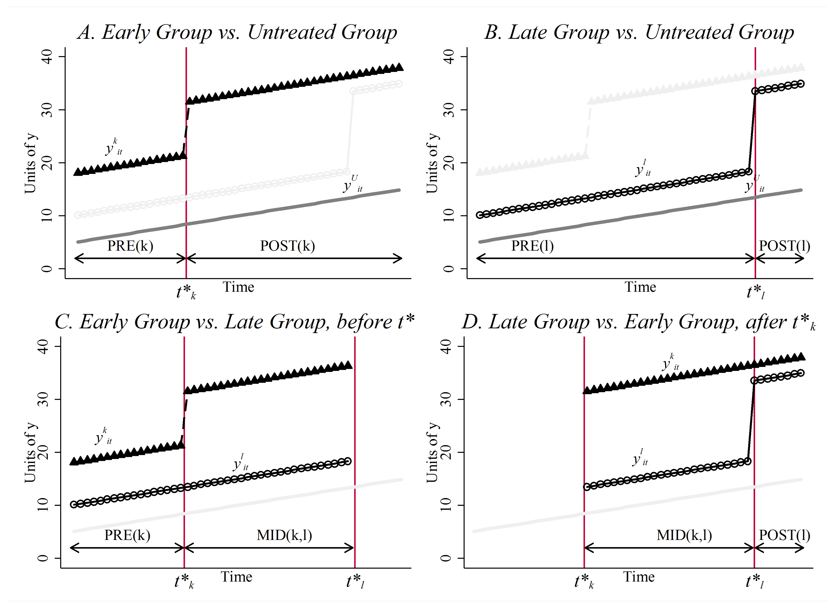
TWFE 在估计什么 Goodman-Bacon(2021)

Slide 73

TWFE 在估计什么 Goodman-Bacon(2021)
如果每组的因果效应𝐴𝑇 𝑇𝑘 不具有时变性，则权重均为正。
如果因果效应存在时变性，权重将出现负值。原因在于第四种类型的对比，禁止比较(forbidden comparison) 在因果效应存在时变性时，为：
$$ATT_{l}\left(post\left(l\right)\right)−\left[ATT_{k}\left(post\left(l\right)\right)−ATT_{k}\left(mid\left(k,l\right)\right)\right].$$

Slide 74
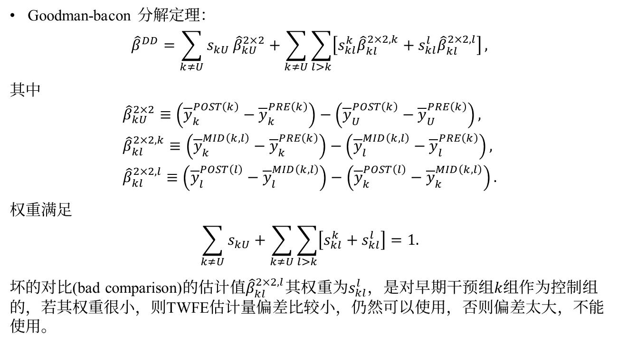
TWFE 在估计什么 Goodman-Bacon(2021)
Goodman-bacon 分解定理：
$${\hat{β}}^{DD}=\sum_{k≠U}{s_{kU}}{\hat{β}}_{kU}^{2×2}+\sum_{k≠U}{\sum_{l>k}{\left[s_{kl}^{k}{\hat{β}}_{kl}^{2×2,k}+s_{kl}^{l}{\hat{β}}_{kl}^{2×2,l}\right]}},$$
其中
$$\begin{aligned}&{\hat{β}}_{kU}^{2×2}≡\left({\overline{y}}_{k}^{POST\left(k\right)}−{\overline{y}}_{k}^{PRE\left(k\right)}\right)−\left({\overline{y}}_{U}^{POST\left(k\right)}−{\overline{y}}_{U}^{PRE\left(k\right)}\right), \\ &{\hat{β}}_{kl}^{2×2,k}≡\left({\overline{y}}_{k}^{MID\left(k,l\right)}−{\overline{y}}_{k}^{PRE\left(k\right)}\right)−\left({\overline{y}}_{l}^{MID\left(k,l\right)}−{\overline{y}}_{l}^{PRE\left(k\right)}\right), \\ &{\hat{β}}_{kl}^{2×2,l}≡\left({\overline{y}}_{l}^{POST\left(l\right)}−{\overline{y}}_{l}^{MID\left(k,l\right)}\right)−\left({\overline{y}}_{k}^{POST\left(l\right)}−{\overline{y}}_{k}^{MID\left(k,l\right)}\right).\end{aligned}$$
权重满足
$$\sum_{k≠U}{s_{kU}}+\sum_{k≠U}{\sum_{l>k}{\left[s_{kl}^{k}+s_{kl}^{l}\right]}}=1.$$
坏的对比(bad comparison)的估计值${\hat{β}}_{kl}^{2×2,l}$其权重为$s_{kl}^{l}$，是对早期干预组$k$组作为控制组的，若其权重很小，则TWFE估计量偏差比较小，仍然可以使用，否则偏差太大，不能使用。

Slide 75
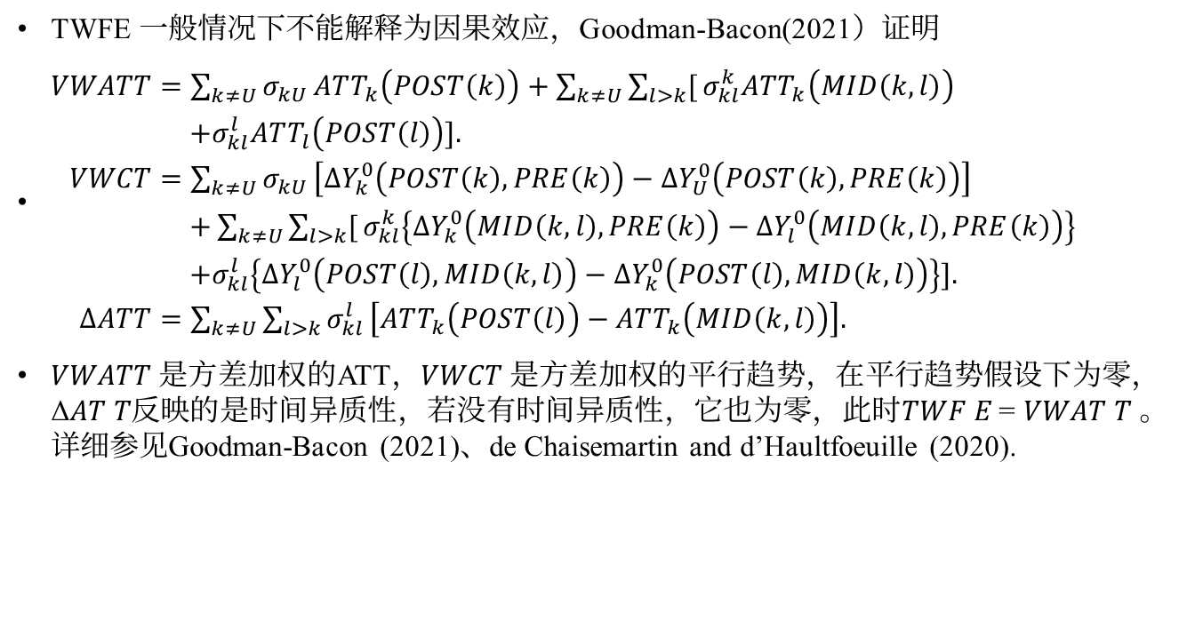
TWFE 在估计什么 Goodman-Bacon(2021)
TWFE 一般情况下不能解释为因果效应，Goodman-Bacon(2021）证明
$\begin{aligned}VWATT&=\sum_{k≠U}{σ_{kU}}ATT_{k}\left(POST\left(k\right)\right)+\sum_{k≠U}{\sum_{l>k}{[}}σ_{kl}^{k}ATT_{k}\left(MID\left(k,l\right)\right) \\ & +σ_{kl}^{l}ATT_{l}\left(POST\left(l\right)\right)]. \\ VWCT&=\sum_{k≠U}{σ_{kU}}\left[ΔY_{k}^{0}\left(POST\left(k\right),PRE\left(k\right)\right)−ΔY_{U}^{0}\left(POST\left(k\right),PRE\left(k\right)\right)\right] \\ & +\sum_{k≠U}{\sum_{l>k}{[}}σ_{kl}^{k}\left\{ΔY_{k}^{0}\left(MID\left(k,l\right),PRE\left(k\right)\right)−ΔY_{l}^{0}\left(MID\left(k,l\right),PRE\left(k\right)\right)\right\} \\ & +σ_{kl}^{l}\left\{ΔY_{l}^{0}\left(POST\left(l\right),MID\left(k,l\right)\right)−ΔY_{k}^{0}\left(POST\left(l\right),MID\left(k,l\right)\right)\right\}]. \\ ΔATT&=\sum_{k≠U}{\sum_{l>k}{σ_{kl}^{l}}}\left[ATT_{k}\left(POST\left(l\right)\right)−ATT_{k}\left(MID\left(k,l\right)\right)\right].\end{aligned}$
𝑉𝑊𝐴𝑇𝑇 是方差加权的ATT，𝑉𝑊𝐶𝑇 是方差加权的平行趋势，在平行趋势假设下为零，Δ𝐴𝑇 𝑇反映的是时间异质性，若没有时间异质性，它也为零，此时𝑇𝑊𝐹 𝐸 = 𝑉𝑊𝐴𝑇 𝑇 。详细参见Goodman-Bacon (2021)、de Chaisemartin and d’Haultfoeuille (2020).

Slide 76
TWFE 在估计什么 Goodman-Bacon(2021)
Figure 5: Goodman-bacon 分解：无错离婚法案的作用

Slide 77

事件研究法
简单情形：3 组，2 组分别在2、3 期接受干预。
Cohort ATT(Sun and Abraham, 2021):
$$C​ATT_{el}=E\left[Y_{ie+l}\left(e\right)−Y_{ie+l}\left(∞\right)|E_{i}=e\right].$$
定义变量
构建模型：
$$Y_{it}=μ_{i}+λ_{t}+τ_{−2}D_{it}^{−2}+τ_{0}D_{it}^{0}+ε_{it}.$$

Slide 78

TWFE 在估计什么
$E_{i}∈\{1,2\}$，为避免共线，令$s^{incl}=\{−2,0\}$，$s^{excl}=\{−1,1\}$，则事件研究法模型为
$$Y_{it}=μ_{i}+λ_{t}+τ_{−2}D_{it}^{−2}+τ_{0}D_{it}^{0}+ε_{it}.$$
Sun and Abraham (2021) 证明回归系数
$$\begin{aligned}τ_{−2}&=\underset{\text{own period}}{\underbrace{C​ATT_{2,−2}}}+\underset{l′∈s^{incl},l′≠−2}{\underbrace{\frac{1}{2}C​ATT_{1,0}−\frac{1}{2}C​ATT_{2,0}}} \\ &+\underset{l′∈s^{excl}}{\underbrace{\frac{1}{2}C​ATT_{1,1}−C​ATT_{1,−1}−\frac{1}{2}C​ATT_{2,−1}}}\end{aligned}$$
事件研究中，$τ_{−2}$ 解释为干预前2 期的效应，一般预期为0，通常用于平行趋势检验，但是
假设没有预期效应，则$CATT_{g,l}<0 = 0$，
在同质性假设下，$CATT_{1,0}$, $CAT T_{2,0}$ 相互抵销
若$CAT T_{1,1} ≠ 0$，则$τ_{−2} ≠ 0$。
排除期（基准期）可以选择事前期，比如{-2,-1}，在同质性假设和无预期假设，可以避免污染偏差。但若有组间异质性时，污染偏差可能仍然可能会存在。
污染偏差(Goldsmith-Pinkham et al., 2022)

Slide 79
渐近政策下传统方法的问题
Goodman-Bacon (2021) 证明静态模型的TWFE 估计，在因果效应存在时间异质性时，部分群体权重为负值，TWFE 不能解释为群组ATT 的正权重的加权平均，不能解释为目标参数(causal estimand)。
Sun and Abraham (2021) 证明动态模型的事件研究法，系数存在着污染偏差，即使假设被干预同样时期的群组ATT 相同，也不能消除偏差，用事件研究法与检测平行趋势也是错误的。
怎么办？
Callaway and Sant’Anna (2021) 的非参数方法
Wooldridge (2021) 的回归方法
基本思路是相同的，都是估计组群组因果效应（每个格子的效应），然后再进行合适的加权平均，得到相应地目标参数。
缺失值填补(imputation)(Borusyak et al., 2024; Gardner, 2021)
堆叠方法(stacking)(Cengiz et al., 2019)

Slide 80

Callaway and Sant’Anna (2021) 的非参数方法
基本设定：𝑡 = 1, … , 𝑇 ，$D_{it}$表示个体𝑖 在𝑡 期的干预状态。
假设1（干预的不可逆反性）： 𝐷1 = 0，对于𝑡 = 2, … , 𝑇 ，$D_{t−1} = 1$，则$D_{t} = 1$。即假设第1 期没有个体受到干预，并且一旦个体受到干预，其后期均受到干预，即为交错模式(staggered)。
用𝐸𝑖 表示个体𝑖 首次干预的时期，若个体𝑖 在全时期没有受到干预，记为$E_{i} = ∞$，令$E_{i,e} = 𝟙[E_{i} = e]$，定义倾向指数：
$$p_{e,s}\left(X\right)=\operatorname{Pr}\left[E_{e}=1|X,E_{e}+\left(1−D_{s}\right)\left(1−E_{e}\right)=1\right].$$
表示个体首次在𝑒 期被干预的可能性，相对于𝑒 群组和截止𝑠 期还未受干预的个体中。
$$p_{e}\left(X\right)=\operatorname{Pr}\left[E_{e}=1|X,E_{e}+C=1\right].$$
表示个体首次在𝑒 期被干预的可能性，相对于𝑒 群组和∞ 群组。

Slide 81

Callaway and Sant’Anna (2021) 的非参数方法
$P_{e,s} (X)$表示图中黑框所示时期个体被𝑒 期开始被干预的可能性，即对应𝑒 和下白色所示当前还未受干预的个体中所占的比例。$P_{e}(X)$表示图中𝑒 期和最下方一直未受干预的群组中𝑒 期开始被干预的可能性。
$\begin{aligned}Y_{it}=Y_{it}\left(∞\right)+\sum_{e=2}^{T}{\left(Y_{it}\left(e\right)−Y_{it}\left(∞\right)\right)}⋅E_{ie}.\end{aligned}$
令 $\overline{e}=max⁡E_{i}$，ℰ = 𝑠𝑢𝑝𝑝(𝐸)\{𝑒}。。
Figure 6: 倾向指数定义

Slide 82

Callaway and Sant’Anna (2021) 的非参数方法
假设2（随机抽样）：{𝑌𝑖1, 𝑌𝑖2, … , 𝑌𝑖𝑇 , 𝑋𝑖, 𝐷𝑖1, … , 𝐷𝑖𝑇 }𝑛𝑖=1 是独立同分布的。
群组时间平均因果效应:
$$ATT\left(e,t\right)=E\left[Y_{it}\left(e\right)−Y_{it}\left(∞\right)|E_{e}=1\right].$$
识别假设：
假设3 （无预期效应）：对于所有𝑒 ∈ ℰ，𝑡 ∈ {1, … , 𝑇 }，且𝑡 < 𝑒，
$$E\left[Y_{it}\left(e\right)|X,E_{e}=1\right]=E\left[Y_{it}\left(∞\right)|X,E_{e}=1\right].$$
假设4 （相对于从未受干预者的平行趋势假设）：对于𝑒 ∈ ℰ，𝑡 ∈ {2, … , 𝑇 }，和𝑡 ≥ 𝑒，
$$E\left[Y_{it}\left(∞\right)−Y_{it−1}\left(∞\right)|X,E_{e}=1\right]=E\left[Y_{it}\left(∞\right)−Y_{it−1}\left(∞\right)|X,C=1\right].$$
假设5 （相对于还未受干预组的平行趋势假设）：对于任意𝑒 ∈ ℰ， (𝑠, 𝑡) ∈ {2, … , 𝑇 } × {2, … , 𝑇 }，使得𝑡 ≥ 𝑒 且𝑡 ≤ 𝑠 < 𝑒，
$$E\left[Y_{it}\left(∞\right)−Y_{it−1}\left(∞\right)|X,E_{e}=1\right]=E\left[Y_{it}\left(∞\right)−Y_{it−1}\left(∞\right)|X,D_{s}=0,E_{e}=0\right].$$
假设6 （共同区间假设）： 𝑃 𝑟[𝐸𝑒 = 1] > 0，𝑝𝑒,𝑡(𝑋) < 1。

Slide 83

Callaway and Sant’Anna (2021) 的非参数方法
令条件期望：
$$m_{e,t}^{nev}=E\left[Y_{t}−Y_{e−1}|X,C=1\right], m_{e,t}^{ny}=E\left[Y_{t}−Y_{e−1}|X,D_{t}=0,E_{e}=0\right].$$
因果效应参数识别
$$\begin{aligned}ATT_{ipw}^{nev}\left(e,t\right)&=E\left[\left(\frac{E_{e}}{E\left[E_{e}\right]}−\frac{\frac{p_{e}\left(X\right)C}{1−p_{e}\left(X\right)}}{E\left[\frac{p_{e}\left(X\right)C}{1−p_{e}\left(X\right)}\right]}\right)\left(Y_{t}−Y_{e−1}\right)\right], （35） \\ ATT_{or}^{nev}\left(e,t\right)&=E\left[\frac{E_{e}}{E\left[E_{e}\right]}\left(Y_{t}−Y_{e−1}−m_{e,t}^{nev}\left(X\right)\right)\right], (36) \\ ATT_{dr}^{nev}\left(e,t\right)&=E\left[\left(\frac{E_{e}}{E\left[E_{e}\right]}−\frac{\frac{p_{e}\left(X\right)C}{1−p_{e}\left(X\right)}}{E\left[\frac{p_{e}\left(X\right)C}{1−p_{e}\left(X\right)}\right]}\right)\left(Y_{t}−Y_{e−1}−m_{e,t}^{nev}\left(X\right)\right)\right].(37)\end{aligned}$$
上述估计量利用从未受干预的组作为平行趋势的控制组。

Slide 84

Callaway and Sant’Anna (2021) 的非参数方法
若以目前还未受干预的组作为控制组，也有三个类似的估计量,
$$\begin{aligned}ATT_{or}^{ny}\left(e,t\right)&=E\left[\frac{E_{e}}{E\left[E_{e}\right]}\left(Y_{it}−Y_{ie−1}−m_{e,t}^{ny}\right)\right] (38) \\ ATT_{ipw}^{ny}\left(e,t\right)&=E\left[\left(\frac{E_{e}}{E\left[E_{e}\right]}−\frac{\frac{p_{e,t}\left(X\right)\left(1−D_{it}\right)\left(1−E_{i,e}\right)}{1−p_{e,t}\left(X\right)}}{E\left[\frac{p_{e,t}\left(X\right)\left(1−D_{it}\right)\left(1−E_{i,e}\right)}{1−p_{e,t}\left(X\right)}\right]}\right)\left(Y_{it}−Y_{ie−1}\right)\right] (39) \\ ATT_{dr}^{ny}\left(e,t\right)&=E\left[\left(\frac{E_{e}}{E\left[E_{e}\right]}−\frac{\frac{p_{e,t}\left(X\right)\left(1−D_{it}\right)\left(1−E_{i,e}\right)}{1−p_{e,t}\left(X\right)}}{E\left[\frac{p_{e,t}\left(X\right)\left(1−D_{it}\right)\left(1−E_{i,e}\right)}{1−p_{e,t}\left(X\right)}\right]}\right)\left(Y_{it}−Y_{ie−1}−m_{e,t}^{ny}\left(X\right)\right)\right](40)\end{aligned}$$

Slide 85

Callaway and Sant’Anna (2021) 的非参数方法
定理：在假设1-3 和6 下，
若平行趋势假设4 成立，则对于任意𝑒, 𝑡,𝑒 ∈ ℰ, 𝑡 ∈ {2, … , 𝑇 }，且𝑡 ≥ 𝑒，有
$$ATT\left(e,t\right)=ATT_{ipw}^{nev}\left(e,t\right)=ATT_{or}^{nev}\left(e,t\right)=ATT_{dr}^{nev}\left(e,t\right).$$
若平等趋势假设5 成立，则对于任意𝑒, 𝑡,𝑒 ∈ ℰ, 𝑡 ∈ {2, … , 𝑇 }，且𝑒 ≤ 𝑡 < 𝑒，有
$$ATT\left(e,t\right)=ATT_{ipw}^{ny}\left(e,t\right)=ATT_{or}^{ny}\left(e,t\right)=ATT_{dr}^{ny}\left(e,t\right).$$

Slide 86

Callaway and Sant’Anna (2021) 的非参数方法
受𝑙 期干预的平均因果效应：令𝑙 = 𝑡 − 𝑒 表示𝑒 组个体受影响的期数，定义受𝑙 期干预的平均因果效应：
$$\begin{aligned}τ_{l}=\sum_{e∈ℰ}{𝟙}\left[e+l≤T\right]\operatorname{Pr}\left[E=e|E+l≤T\right]ATT\left(e,e+l\right). （41）\end{aligned}$$
这是动态效应，事件研究法关注的参数。
组平均因果效应：群组𝑒 受𝑇 − 𝑒 + 1 期干预的平均因果效应，是同一组效应时间上的平均
$$\begin{aligned}τ_{e}=\frac{1}{T−e+1}\sum_{t=e}^{T}{A}TT\left(e,t\right).\end{aligned} (42)$$

Slide 87

Callaway and Sant’Anna (2021) 的非参数方法
同期平均因果效应：在日历时间𝑡，所有受影响组的平均因果效应，即上图同一列中非负值对应格子因果效应的平均值，
$$\begin{aligned}τ_{t}=\sum_{e∈ℰ}{𝟙}\left[t≥e\right]\operatorname{Pr}\left[E=e|E≤t\right]ATT\left(e,t\right)\end{aligned}$$
将所有𝑡 期及之前的同期平均因果效应加总起来，得到累积的平均因果效应：
$$\begin{aligned}τ_{t}^{cum}=\sum_{t′=2}^{t}{τ^{t′}}.\end{aligned}$$
总体平均因果效应，即图阴影部分格式对应的因果效应全部加总起来，
$$\begin{aligned}τ=\frac{1}{κ}\sum_{e∈ℰ}{\sum_{t=2}^{T}{𝟙}}\left[t≥e\right]ATT\left(e,t\right)\operatorname{Pr}\left[E=e|E≤T\right],\end{aligned}$$
其中$κ=\frac{1}{κ}\sum_{e}{\sum_{t}^{T}{1\left[t≥e\right]ATT\left(e,t\right)\operatorname{Pr}{[E=e|E≤T]}}}$。等价于de Chaisemartion and D’Haultfoeuille (2020)定义的ATT。

Slide 88

Callaway and Sant’Anna (2021) 的非参数方法
估计和统计推断：
$$\begin{aligned}{\hat{ATT}}_{dr}^{nev}&=E_{n}\left[\left({\hat{w}}_{e}^{t}−{\hat{w}}_{e}^{c,nev}\right)\left(Y_{t}−Y_{e−1}−{\hat{m}}_{e,t}^{nev}\left(X;{\hat{β}}_{e,t}^{nev}\right)\right)\right], \\ {\hat{ATT}}_{dr}^{ny}&=E_{n}\left[\left({\hat{w}}_{e}^{t}−{\hat{w}}_{e}^{c,ny}\right)\left(Y_{t}−Y_{e−1}−{\hat{m}}_{e,t}^{ny}\left(X;{\hat{β}}_{e,t}^{ny}\right)\right)\right],\end{aligned}$$
其中，𝐸𝑛 表示样本均值，
$${\hat{w}}_{e}^{t}=\frac{E_{e}}{E_{n}\left[E_{e}\right]},{\hat{w}}^{c,nev}=\frac{\frac{{\overset{ˆ}{p}}_{e}\left(X,{\overset{ˆ}{π}}_{e}\right)C}{1−{\overset{ˆ}{p}}_{e}\left(X,{\overset{ˆ}{π}}_{e}\right)}}{E_{n}\left[\frac{{\overset{ˆ}{p}}_{e}\left(X,{\overset{ˆ}{π}}_{e}\right)C}{1−{\overset{ˆ}{p}}_{e}\left(X,{\overset{ˆ}{π}}_{e}\right)}\right]},{\hat{w}}^{c,ny}=\frac{\frac{{\overset{ˆ}{p}}_{e,t}\left(X,{\overset{ˆ}{π}}_{t}\right)\left(1−D_{t}\right)\left(1−E_{e}\right)}{1−{\overset{ˆ}{p}}_{e,t}\left(X,{\overset{ˆ}{π}}_{e,t}\right)}}{E_{n}\left[\frac{{\overset{ˆ}{p}}_{e,t}\left(X,{\overset{ˆ}{π}}_{t}\right)\left(1−D_{t}\right)\left(1−E_{e}\right)}{1−{\overset{ˆ}{p}}_{e,t}\left(X,{\overset{ˆ}{π}}_{e,t}\right)}\right]}.$$
统计推断参见作者文章。
Stata: csdid, R: did

Slide 89

交错DID 的回归实现
Wooldridge (2021) 对交错情形下的回归DID 进行了详细讨论。假设有𝑖 = 1, … , 𝑁，𝑡 = 1, … , 𝑇 的平衡面板数据，定义
$$τ_{it}\left(e\right)≡Y_{it}\left(e\right)−Y_{it}\left(∞\right),$$
假设1”（平行趋势假设）：对于任意𝑒 ∈ ℰ，满足：
$$\begin{aligned}E\left[Y_{it}\left(∞\right)−Y_{i1}\left(∞\right)|E_{i}=e\right]=E\left[Y_{it}\left(∞\right)−Y_{i1}\left(∞\right)\right]≡θ_{t}, t=2,…,T.\end{aligned} (49)$$
假设存在从未干预组，则𝐸∞ = 1 − (𝐸𝑞 + ⋯ + 𝐸𝑇 )，即分组之间是相互排斥的。观测结果可以写为：
$$\begin{aligned}\begin{aligned}Y_{it}&=Y_{it}\left(∞\right)+\sum_{e=q}^{T}{\left(Y_{it}\left(e\right)−Y_{it}\left(∞\right)\right)}E_{i,e} \\ &=Y_{it}\left(∞\right)+\sum_{e=q}^{T}{τ_{it}}\left(e\right)E_{i,e}.\end{aligned} (50)\end{aligned}$$
假设最早接受干预的组为𝑞，𝑞 ≥ 2，即最早从第2 期开始干预，𝑞 − 1 期之前所有组均未受到干预。

Slide 90

交错DID 的回归实现
$$\begin{aligned}E\left[Y_{it}|ℰ\right]&=E\left[Y_{it}\left(∞\right)|ℰ\right]+\sum_{e=q}^{T}{E}\left[τ_{it}\left(e\right)|ℰ\right]E_{i,e} \\ &=E\left[Y_{it}\left(∞\right)|ℰ\right]+\sum_{e=q}^{T}{E}\left[τ_{it}\left(e\right)|E_{i,e}=1\right]E_{i,e} \\ &=E\left[Y_{i1}\left(∞\right)|ℰ\right]+E\left[Y_{it}\left(∞\right)−Y_{i1}\left(∞\right)|ℰ\right]+\sum_{e=q}^{T}{τ_{et}}E_{i,e} \\ &=E\left[Y_{i1}\left(∞\right)|ℰ\right]+θ_{t}+\sum_{e=q}^{T}{τ_{et}}E_{i,e} \\ &=α+\sum_{e=q}^{T}{β_{e}}E_{i,e}+θ_{t}+\sum_{e=q}^{T}{τ_{et}}E_{i,e} \\ &=α+\sum_{e=q}^{T}{β_{e}}E_{i,e}+\sum_{l=2}^{T}{θ_{l}}T_{l}+\sum_{e=q}^{T}{\sum_{l=e}^{T}{τ_{el}}}\left(E_{i,e}T_{l}\right). (51)\end{aligned}$$
因而，在交错DID 情形下，可以构建下列回归模型估计群组平均因果效应：
$$\begin{aligned}Y_{it}=α+\sum_{e=q}^{T}{β_{e}}E_{i,e}+\sum_{l=2}^{T}{θ_{l}}T_{l}+\sum_{e=q}^{T}{\sum_{l=e}^{T}{τ_{el}}}\left(E_{i,e}T_{l}\right)+ε_{it}, (52)\end{aligned}$$

Slide 91

交错DID 的回归实现
我们先看一个简单的例子，假设共有3 期数据，并有3 组个体，一组第2 期开始干预，一组第3 期开始干预，一组3 期均未受到干预，数据结构见下图：
$$\begin{aligned}Y_{it}&=α+β_{2}E_{i,2}+β_{3}E_{i,3}+θ_{2}T_{2}+θ_{3}T_{3} \\ & +τ_{22}\left(E_{i,2}T_{2}\right)+τ_{23}\left(E_{i,2}T_{3}\right)+τ_{33}\left(E_{i,3}T_{3}\right)+ε_{it}, \\ & t=1,2,3;i=1,2,…,N.\end{aligned}$$

Slide 92

交错DID 的回归实现 引入协变量𝑋𝑖
定义$τ_{et}(x) = E[τ_{it}(e)|E_{i,e} = 1, x]$，利用(50) 得
$$\begin{aligned}E\left[Y_{it}|ℰ,X_{i}\right]&=E\left[Y_{it}\left(∞\right)|ℰ,X_{i}\right]+\sum_{e=q}^{T}{E}\left[τ_{it}\left(e\right)|ℰ,X_{i}\right]E_{i,e} \\ &=E\left[Y_{it}\left(∞\right)|ℰ,X_{i}\right]+\sum_{e=q}^{T}{E}\left[τ_{et}\left(X_{i}\right)|E_{i,e}=1\right]E_{i,e} \\ &=E\left[Y_{i1}\left(∞\right)|ℰ,X_{i}\right]+E\left[Y_{it}\left(∞\right)−Y_{i1}\left(∞\right)|ℰ,X_{i}\right]+\sum_{e=q}^{T}{τ_{et}}\left(X_{i}\right)E_{i,e} \\ &=E\left[Y_{i1}\left(∞\right)|ℰ,X_{i}\right]+E\left[Y_{it}\left(∞\right)−Y_{i1}\left(∞\right)|X_{i}\right]+\sum_{e=q}^{T}{τ_{et}}\left(X_{i}\right)E_{i,e}, (53)\end{aligned}$$

Slide 93

交错DID 的回归实现
假设条件期望为协变量𝑋𝑖 的线性函数：
$$\begin{aligned}&E\left[Y_{i1}\left(∞\right)|ℰ,X_{i}\right]=α+\sum_{e=q}^{T}{E_{i,e}}+γX_{i}+\sum_{e=q}^{T}{γ_{e}}\left(E_{i,e}X_{i}\right) \\ &E\left[Y_{it}\left(∞\right)−Y_{i1}\left(∞\right)|X_{i}\right]=θ_{t}+π_{t}X_{i} \\ &τ_{et}\left(X_{i}\right)=τ_{et}+ρ_{et}\left(X_{i}−μ_{e}\right)\end{aligned}$$
其中$μ_{e} = E[X_{i}|E_{i},e = 1]$为𝑒 组协变量的平均值。则
$$\begin{aligned}\begin{aligned}E\left[Y_{it}|ℰ,X_{i}\right]&=α+\sum_{e=q}^{T}{E_{i,e}}+γX_{i}+\sum_{e=q}^{T}{γ_{e}}\left(E_{i,e}X_{i}\right)+θ_{t}+π_{t}X_{i} \\ &+\sum_{e=q}^{T}{τ_{et}}E_{i,e}+\sum_{e=q}^{T}{ρ_{et}}\left(X_{i}−μ_{e}\right)E_{i,e} \\ &=α+\sum_{e=q}^{T}{E_{i,e}}+γX_{i}+\sum_{e=q}^{T}{γ_{e}}\left(E_{i,e}X_{i}\right)+\sum_{l=2}^{T}{θ_{l}}T_{l} \\ &+\sum_{l=2}^{T}{π_{l}}T_{l}X_{i}+\sum_{e=q}^{T}{\sum_{l=e}^{T}{τ_{el}}}T_{l}E_{i,e}+\sum_{e=q}^{T}{\sum_{l=e}^{T}{ρ_{el}}}T_{l}\left(X_{i}−μ_{e}\right)E_{i,e}.\end{aligned}(54)\end{aligned}$$
其中𝑇𝑙 = 𝟙[𝑡 = 𝑙] 为时间为𝑙 期的虚拟变量。

Slide 94

交错DID 的回归实现
所以，交错DID 的回归模型为：
$$\begin{aligned}\begin{aligned}Y_{it}&=α+\sum_{e=q}^{T}{E_{i,e}}+\sum_{l=2}^{T}{θ_{l}}T_{l}+\sum_{e=q}^{T}{\sum_{l=e}^{T}{τ_{el}}}E_{i,e}T_{l}+γX_{i} \\ &+\sum_{e=q}^{T}{γ_{e}}\left(E_{i,e}X_{i}\right)+\sum_{l=2}^{T}{π_{l}}T_{l}X_{i}+\sum_{e=q}^{T}{\sum_{l=e}^{T}{ρ_{el}}}T_{l}\left(X_{i}−μ_{e}\right)E_{i,e}+ε_{it}.\end{aligned}(55)\end{aligned}$$
一旦利用回归模型(52) 或(55) 估计出群组平均因果效应𝜏𝑒𝑡，则可以利用Callaway et al. (2021) 的加总方法，根据研究需要加总出来。
Fernando Rios-Avila 提供了一个Stata 命令jwdid：https://friosavila.github.io/playingwithstata/main_jwdid.html。

Slide 95

多期DID 估计方法 其他相关方法
缺失值填补方法(imputation)(Borusyak et al., 2024; Gardner, 2021)：直接对𝑌𝑖𝑡(0) 建模，比如令
$$Y_{it}\left(0\right)=μ_{i}+λ_{t}+X_{it}′γ+ε_{it}$$
用 $D_{it} = 0$的数据，估计上述模型，可以得$到 \hat{Y_{it}}(0)$，利用 $D_{it} = 1$数据，则可以估计
$${\overset{ˆ}{τ}}_{it}=Y_{it}−{\overset{ˆ}{Y}}_{it}\left(0\right)$$
然后，将 ${\overset{ˆ}{τ}}_{it}$ 加总起来，则可以得到 ATT 的估计。
堆叠方法(stacking)(Cengiz et al., 2019)：选择干预的控制组和不同的干预组构成2 × 2 DID

Slide 96
多期DID 估计方法 其他相关命令
https://asjadnaqvi.github.io/DiD/docs/01_stata/
提供了很好的软件总结

Slide 97
大而坏的银行：放松管制与收入分配
Beck et al. (2010) 考察了银行放松管制对美国收入分配的影响，利用美国1970-1990 年代美国很多州逐渐取消了银行跨州设立分支机构的限制，他利用固定效应模型进行估计，发现银行业放松管制显著降低收入差距，并且主要是通过增加低收入人群的收入实现的收入差距降低。Baker et al.(2022) 进行了用新的方法进行重新分析，结果见下表。

Slide 98

平行趋势检验
一般用事件研究法，估计事前效应$τ_{l}, l < 0$，检验事前效应是否为零，可以用F 检验。现在，可以用CS(2021) 等估计量，加总得到事前效应系数$τ_{l}, l< 0$，同样可以用t 或F 检验。
但平行趋势检验存在一些问题：
事前趋势平行并不能保证事后趋势平行。
利用事前系数进行平行趋势检验的检验方法统计功效低（Bilinski & Hatfield, 2018;Freyaldenhoven et al., 2019; Kahn-Lang & Lang, 2020; Roth, 2022）。即使事前不满足平行趋势假设，上述检验也很难拒绝原假设。
平行趋势检验会造成样本选择偏差。
如果平行趋势检验发现了显著的事前趋势，应该怎么办？传统方法在此方面未给出解决方案。

Slide 99

平行趋势检验 诊断工具
Roth (2022) 发展出统计功效分析方法，计算假设的事前趋势存在时，原假设可以被拒绝掉的可能性。Stata: pretrends
Bilinski and Hatfield (2018) 提出“非劣于”(non-inferiority) 的检验方法将原假设和备选假设替换了位置，将原假设定义为$H_{0} : |τ_{l}| ≥ c, l < 0$，备选假设定义$H_{1} : |τ_{l}| < c, l < 0$，以避免平行趋势检验的低功效问题，即将原假设修改为事前趋势大于等于某一门槛值而备选假设为小于该门槛值。

Slide 100

平行趋势检验
如果发现有事前趋势，怎么办？考虑三重差分。
Rambachan and Roth (2023) 提出敏感性分析(sensitivity analysis)。假设事后趋势是事前趋势的若干倍（根据先验知识），检验因果效应是否仍然存在。假设有三期，事前趋势为
$$δ_{−1}=E\left[Y_{i,−1}\left(0\right)−Y_{i0}\left(0\right)|D=1\right]−E\left[Y_{i,−1}\left(0\right)−Y_{i0}\left(0\right)|D=0\right],$$
事后趋势为
$$δ_{1}=E\left[Y_{i1}\left(0\right)−Y_{i0}\left(0\right)|D=1\right]−E\left[Y_{i1}\left(0\right)−Y_{i0}\left(0\right)|D=0\right],$$
考察|𝛿1| ≤ 𝑀|𝛿−1| 时，因果效应区间：
$$τ_{did}±\overline{M}\left|δ_{−1}\right|.$$
Stata: honestdid

Slide 101
平行趋势检验
He and Wang (2017) 考察了大学生村官（CGVO）对农村发展的作用，他们利用山西运城市大学生村官的调查数据，评估了村官对村贫困人口注册率、危房注册率等指标的影响，发现有村官的村，上述注册率都有显著上升，说明大学生村官在政策的执行和信息传递方面起到了很大作用。

Slide 102
平行趋势检验
He and Wang (2017) 考察了大学生村官（CGVO）对农村发展的作用，他们利用山西运城市大学生村官的调查数据，评估了村官对村贫困人口注册率、危房注册率等指标的影响，发现有村官的村，上述注册率都有显著上升，说明大学生村官在政策的执行和信息传递方面起到了很大作用。
图中为斜率为0.03 的实线，计算得到的统计功效为0.31，即如果真实趋势为0.03 时，平行趋势检验能够拒绝掉的可能性只有31%，功效很低，我们可能会担心通过平行趋势检验并不能保证事前趋势平行。

Slide 103
平行趋势检验
这里主要估计滞后一期的效应（评估其他期估计量可以类似处理），可以看到，如果假设事后趋势是事前趋势偏差的0.5 倍时，估计结果已经不再显著，如果事后趋势与事前趋势相当或更大时，滞后一期的因果效应将在统计上不显著。

Slide 104
平行趋势检验
He and Wang (2017) 考察了大学生村官（CGVO）对农村发展的作用，他们利用山西运城市大学生村官的调查数据，评估了村官对村贫困人口注册率、危房注册率等指标的影响，发现有村官的村，上述注册率都有显著上升，说明大学生村官在政策的执行和信息传递方面起到了很大作用。
利用CS 估计量得到的加总平均因果效应为0.12，和TWFE 估计值相似，标准误差为0.10，统计上不显著。上图是加总的动态效应，类似于事件研究法系数。事前效应均在统计上不显著，但无法通过平行趋势的联合检验，因而，事前可能不满足平行趋势假设。

Slide 105
平行趋势检验
下图报告了滞后一期系数的敏感性分析，在不同的门槛值下，事后一期效应在统计上均不显著。

Slide 106
安慰剂检验
时间安慰剂：利用事前数据，构造虚拟时间，参考Abadie and Dermisi (2008)，与利用事件研究法检验事前系数没有本质区别。
空间安慰剂：利用虚拟干预组，基于Rosenbaum (1987)、Imbens and Rubin(2015) 多控制组的思想，参考Duflo (2001)。
安慰剂检验利用虚拟时间或虚拟干预组，用于检验平行趋势，当然也存在着和平行趋势检验一样的问题。

Slide 107
统计推断问题
如果可能，标准误差应该聚类到政策实施的层面，即政策在哪个层面实施，就应聚类到哪个层面(Bertrand et al., 2004)。
Abadie et al. (2017, 2023) 提出的因果聚类标准误，一般会大于稳健标准误，小于聚类标准误。
随机置换检验(random permutation test)：基于平行趋势假设成立的前提下，其实更强，假设干预分组随机化，即Δ𝑌𝑖𝑡(0) ⟂⟂ 𝐷|𝑋，利用FEP 的思想，从原始数据中，随机抽取𝑁1 个分组作为伪干预组个体，估计DID 估计量，重复抽取分配向量若干次，通常1000 次就可以达到比较好的近似，从而得到DID 估计量的分布，计算P 值，从而可以检验对任何个体没有政策影响的精确原假设是否成立。
需要强调一下，随机置换检验是统计显著性检验，不要称为安慰剂检验，它是在平行趋势假设成立的前提下检验统计显著性的，安慰剂检验是验证平行趋势是否成立的，两者有本质的不同。并且随机置换检验是在小样本情况下，利用比平行趋势假设更强的随机化假设进行检验的，在聚类足够多，能够利用聚类标准误进行统计推断时，没有必要使用随机置换检验。
很多国内文献将安慰剂检验和随机置换检验混为一谈，避免这种错误。

Slide 108
利用DID 方法的步骤
Imbens and Xu (2024) 给出的建议：
开始分析因果效应，努力理解分配机制。对“设计”的清晰把握对无混淆假设的可信度至关重要。
使用灵活的方法估计倾向评分。通过绘制处理组和对照组的倾向评分分布图来评估重叠性。根据倾向评分修剪数据，使组间更具可比性。
应用现代方法，如双重稳健估计量，来估计平均因果效应。探索替代的估计量，如条件平均处理效应和分位数处理效应。
进行安慰剂测试，比如使用干预前结果的测试，以验证非混杂性条件。进行敏感性分析，以评估结果的稳健性。

Slide 109
利用DID 方法的步骤
用panelview 画出数据结构图。检验平行趋势是否满足。
如果总体上满足平行趋势，用回归模型(9) 估计政策效应。如果总体平行趋势不满足，考虑引入条件平行趋势假设，利用事件研究法估计事前系数，评估平行趋势是否满足。
对于交错政策，考虑利用CS 估计量、Wooldridge 回归估计量等新的估计量估计分组时期平均因果效应，加总事前系数，并检验平行趋势是否成立。如果利用TWFE估计量，利用Goodman-Bacon 分解，评估TWFE 负权重问题的严重性，如果严重考虑利用最新估计量。
进行安慰剂检验和敏感性分析。构建合理的安慰剂，参考Duflo (2001)、Bloom etal. (2019) 等构造虚拟干预组，注意不要才用随机置换检验。最后，可以利用Rambachan and Roth (2023) 的方法进行敏感性分析，进一步验证事后的可能趋势对估计结果的影响。
关于统计推断，聚类足够多，可以使用聚类标准误差，如果聚类少可以考虑使用Abadie et al. (2023) 的因果聚类标准误差，也可以使用随机置换检验，但注意随机置换检验所要求的识别条件比平行趋势强！

Slide 110
总结
面板数据提供了更多的优势，可以看到同一个体不同时期的数据，传统方法利用这一特点，控制不随时间变动的混杂因素，利用固定效应方法、双重差分法，实现因果效应的推断。
在存在时变混杂因素时，有些特殊的情况，可以推广双重差分的思路，利用三重差分或双重差分与工具变量法的结合，得到因果效应的估计。
在政策干预时点因不同个体而不同时，即交错实施情况下，估计出每一群组每一时
期的平均因果效应，然后根据研究需要进行合理加总(Callaway et al., 2021;de Chaisemartin and d’Haultfoeuille, 2020; Sun and Abraham, 2021; Wooldridge,2021)。
综述参考Roth et al. (2022, 2023)、Arkhangelsky and Imbens (2024)、赵西亮(2024)。

Slide 111
参考文献
Abadie, Alberto, “Semiparametirc Difference-in-Differences,” Review of Economic Studies, 2005, 72, 1–19.
— and Sofia Dermisi, “Is terrorism eroding agglomeration economics in central business districts? Lessons from the office real estate market in downtown Chicago,” Journal of Urban Economics, 2008, 64, 451–463.
—, Susan Athey, Guido W Imbens, and Jeffrey M Wooldridge, “When should you adjust standard errors for clustering?,” The Quarterly Journal of Economics, 2023, 138 (1), 1–35.
—, — , — , and Jeffrey Wooldridge, “When should you adjust standard errors for clustering?,” Technical Report, National Bureau of Economic Research 2017.
Arkhangelsky, Dmitry and Guido Imbens, “Causal models for longitudinal and panel data: A survey,” The Econometrics Journal, 2024, 27 (3), C1–C61.
Ashenfelter, Orley, “Estimating the effect of training programs on earnings,” The Review of Economics and Statistics, 1978, pp. 47–57.
— and David Card, “Using the longitudinal structure of earnings to estimate the effect of training programs,” The Review of Economics and Statistics, 1985, 67 (4), 648–660.

Slide 112
Baker, Andrew C, David F Larcker, and Charles CY Wang, “How much should we trust staggered difference-in-differences estimates?,” Journal of Financial Economics, 2022, 144 (2), 370–395.
Beck, Thorsten, Ross Levine, and Alexey Levkov, “Big bad banks? The winners and losers from bank deregulation in the United States,” The Journal of Finance, 2010, 65 (5), 1637–1667.
Bertrand, Marianne, Esther Duflo, and Sendhil Mullainathan, “How Much Should We Trust Differences-In-Differences Estimates?,” The Quarterly Journal of Economics, 02 2004, 119 (1), 249–275.
Bilinski, Alyssa and Laura A Hatfield, “Nothing to see here? Non-inferiority approaches to parallel trends and other model assumptions,” arXiv preprint arXiv:1805.03273, 2018.
Bloom, Nicholas, Erik Brynjolfsson, Lucia Foster, Ron Jarmin, Megha Patnaik, Itay Saporta-Eksten, and John Van Reenen, “What drives
differences in management practices?,” American Economic Review, 2019, 109 (5), 1648–1683.
Borusyak, Kirill, Xavier Jaravel, and Jann Spiess, “Revisiting event-study designs: robust and efficient estimation,” Review of Economic Studies, 2024, p. rdae007.
Caetano, Carolina and Brantly Callaway, “Difference-in-Differences when Parallel Trends Holds Conditional on Covariates,” arXiv preprint arXiv:2406.15288, 2024.
—, —, Stroud Payne, and Hugo Sant’Anna Rodrigues, “Difference in differences with time-varying covariates,” arXiv preprint arXiv:2202.02903, 2022.
Callaway, Brantly and Pedro HC Sant’Anna, “Difference-in-differences with multiple time periods,” Journal of Econometrics, 2021, 225 (2), 200–230.

Slide 113
—, Andrew Goodman-Bacon, and Pedro HC Sant’Anna, “Difference-in-differences with a continuous treatment,” arXiv preprint arXiv:2107.02637, 2021.
Card, David, “The impact of the Mariel boatlift on the Miami labor market,” Ilr Review, 1990, 43 (2), 245–257.
— and Alan B. Krueger, “Minimum Wages and Employment: A Case Study of the Fast-Food Industry in New Jersey and Pennsylvania,” American Economic Review, 1994, 84 (4), 772–793.
Cengiz, Doruk, Arindrajit Dube, Attila Lindner, and Ben Zipperer, “The effect of minimum wages on low-wage jobs,” The Quarterly Journal of Economics, 2019, 134 (3), 1405–1454.
Currie, Janet, Henrik Kleven, and Esmée Zwiers, “Technology and big data are changing economics: Mining text to track methods,” in “AEA Papers and Proceedings,” Vol. 110 2020, pp. 42–48.
de Chaisemartin, Clément and Xavier d’Haultfoeuille, “Two-way fixed effects estimators with heterogeneous treatment effects,” American Economic Review, 2020, 110 (9), 2964–96.
Duflo, Esther, “Schooling and labor market consequences of school construction in Indonesia: Evidence from an unusual policy experiment,” American economic review, 2001, 91 (4), 795–813.
Gardner, John, “Two-stage differences in differences,” Working paper, 2021.
Goldsmith-Pinkham, Paul, “Tracking the Credibility Revolution across Fields,” arXiv preprint arXiv:2405.20604, 2024.
—, Peter Hull, and Michal Kolesár, “Contamination Bias in Linear Regressions,” Technical Report, National Bureau of Economic Research 2022.
Goodman-Bacon, Andrew, “Difference-in-differences with variation in treatment timing,” Journal of Econometrics, 2021, 225 (2), 254–277.

Slide 114
Gruber, Jonathan, “The incidence of mandated maternity benefits,” The American economic review, 1994, pp. 622–641.
He, Guojun and Shaoda Wang, “Do college graduates serving as village officials help rural China?,” American Economic Journal: Applied Economics, 2017, 9 (4), 186–215.
Heckman, James J, Hidehiko Ichimura, and Petra E Todd, “Matching as an econometric evaluation estimator: Evidence from evaluating a job training programme,” The review of economic studies, 1997, 64 (4), 605–654.
—, —, and Petra Todd, “Matching as an econometric evaluation estimator,” The review of economic studies, 1998, 65 (2), 261–294.
Imai, Kosuke and In Song Kim, “When should we use unit fixed effects regression models for causal inference with longitudinal data?,” American Journal of Political Science, 2019, 63 (2), 467–490.
Imbens, Guido and Yiqing Xu, “LaLonde (1986) after Nearly Four Decades: Lessons Learned,” arXiv preprint arXiv:2406.00827, 2024.
Imbens, Guido W. and Donald B. Rubin, Causal Inference in Statistics, Social, and Biomedical Sciences: An Introduction, Cambridge and New York: Cambridge University Press, 2015.
Nunn, Nathan and Nancy Qian, “The potato’s contribution to population and urbanization: evidence from a historical experiment,” The quarterly journal of economics, 2011, 126 (2), 593–650.
Qian, Nancy, “Missing women and the price of tea in China: The effect of sex-specific earnings on sex imbalance,” The Quarterly Journal of Economics, 2008, 123 (3), 1251–1285.
Rambachan, Ashesh and Jonathan Roth, “A more credible approach to parallel trends,” Review of Economic Studies, 2023, 90 (5), 2555–2591.
Rosenbaum, Paul R, “The role of a second control group in an observational study,” Statistical Science, 1987, 2 (3), 292–306.

Slide 115
Roth, Jonathan, “Pretest with caution: Event-study estimates after testing for parallel trends,” American Economic Review: Insights, 2022, 4 (3), 305–322.
—, Pedro HC Sant’Anna, Alyssa Bilinski, and John Poe, “What’s Trending in Difference-in-Differences? A Synthesis of the Recent Econometrics Literature,” arXiv preprint arXiv:2201.01194, 2022.
—, Pedro HC Sant’Anna, Alyssa Bilinski, and John Poe, “What’s trending in difference-in-differences? A synthesis of the recent econometrics literature,” Journal of Econometrics, 2023, 235 (2), 2218–2244.
Sant’Anna, Pedro H. C., “Modern Difference-in-Differences: Better understanding some of the recent advances,” NABE TEC2024 lecture note, 2024.
— and Jun Zhao, “Doubly robust difference-in-differences estimators,” Journal of Econometrics, 2020, 219 (1), 101–122.
Shahn, Zach, Oliver Dukes, David Richardson, Eric Tchetgen Tchetgen, and James Robins, “Structural Nested Mean Models Under Parallel Trends Assumptions,” arXiv preprint arXiv:2204.10291, 2022.
Sun, Liyang and Sarah Abraham, “Estimating dynamic treatment effects in event studies with heterogeneous treatment effects,” Journal of Econometrics, 2021, 225 (2), 175–199.
Wooldridge, Jeffrey, “Two-way fixed effects, the two-way mundlak regression, and difference-in-differences estimators,” Available at SSRN 3906345, 2021.
Xu, Yiqing, “Causal Inference with Time-Series Cross-Sectional Data: A Reflection,” 2022.
赵西亮, “双重差分法原理及其最新发展：一个不完全综述,” SSRN 工作论文, 2024.
邢春冰和李实, “扩招“大跃进”、教育机会与大学毕业生就业,” 经济学（季刊）, 2011, 10 (4), 1187—1208.

